Slide 1
第一部分 集合论
主要内容
集合
1-1 集合的基本概念
1-2 集合的简单运算
1-3 集合交并运算的推广
1-4 集合序列的极限
关系与映射
2-1 序偶与卡式积
2-2 关系的运算与特性
2-3 关系的闭包及其求法
2-4 等价关系与划分
2-5 偏序关系
2-6 复合映射与逆映射
2-7 等势与映射的集合
可数无穷集合
3-1 自然数系统
3-2 有限集合
核心知识点：2-3---2-6
扩展知识点：1-4,2-7

Slide 2
第二部分 数理逻辑
主要内容
4 命题逻辑
4-1 命题
4-2 命题联结词
4-3真值表与等价公式
4-4 范式与指派
4-5 推理理论
5 谓词逻辑
5-1 谓词的概念与表示
5-2 量词与变元
5-3 谓词公式与翻译
5-4 推理理论

Slide 3
序 偶 的 集 合
第一部分 集合论
集合
概念：属于、包含 、子集、空集、幂集
运算：交、并、补、差 ·等价关系
序偶：
有序二元组
卡式积
关系
概念：定义域、值域
性质：(反) 自反性、(反) 对称性、传递性
运算：复合关系、逆关系、闭包
集合划分和覆盖
等价关系（RST）、偏序关系（RiST）
映射：
满射、单射、双射
复合函数、逆函数

Slide 4
考试试卷
集合论 70分
7道大题
数理逻辑 30分
1道大题含3个小题

Slide 5
样卷分析
考察知识点：关系的表示，逆关系，复合关系
对称闭包，传递闭包
关系矩阵，关系图
解题思路： R={<4,5>,<5,4>,<5,6>,<6,5>}
R⁻¹=R
R²=R◦R ={<4,4>,<5,5>,<6,6>,<4,6>,<6,4>}
用关系矩阵，关系图均可.
s(R)=R∪R⁻¹
t(R)=R∪R²∪R³

Slide 6
序偶的概念
卡氏积
[序偶ordered pair]由两个固定次序的客体 a,b组成的序列称为序偶，记作<a,b>，其中a,b称为序偶的分量。
<a,b> 其中, a是第一元素, b是第二元素。
<a,b>={{a},{a,b}}是序偶的集合定义
[序偶相等]两个序偶相等：
<x, y> = <u, v >, 当且仅当 x＝u, y = v 。
注意: a≠b ⇒ <a,b>≠<b,a>

Slide 7
序偶的概念
卡氏积
[卡氏积]令A和B是任意两个集合，若序偶的第一个元素是A的元素，第二个元素是B的元素，所有这样的序偶集合，称为集合A和B的卡氏积，又被称为笛卡尔积或直积，记为A×B，
A×B={<x, y>|x∈A&y∈B}

Slide 8
序偶的概念
卡氏积
例1: A={∅,a}, B={1,2,3}.
A×B=
{<∅,1>,<∅,2>,<∅,3>,<a,1>,<a,2>,<a,3>}.
B×A=
{<1,∅>,<1,a>,<2,∅>,<2,a>,<3,∅>,<3,a>}.
A×A=
{ <∅,∅>, <∅,a>, <a,∅>, <a,a>}.
B×B=
{ <1,1>,<1,2>,<1,3>,<2,1>,<2,2>,
<2,3>,<3,1>,<3,2>,<3,3> }.

Slide 9
关系的概念
第一部分 集合论
第一部分 集合论
关系的表示
特殊关系
关系的运算
(1) 集合非空, 且它的元素都是有序对
(2) 集合是空集
2-2.1关系的概念及记号
[关系]二元关系(binary relation) ，简称关系，任一序偶的集合即确定了一个二元关系R，R中任一序偶<x,y> 可记为 <x,y>∈R或xRy。
不在R中的任一序偶<x,y> 可记为<x,y>∉ R或xRy
R₁={<x₁,y₁>,<x₂,y₁>,<x₂,y₂>} R₂={<x,y>|x,y是实数且x>y}
定义域和值域：对任意关系R, 可以定义:
定义域（domain）: dom R = { x | ∃y (xRy) }
值域（range）: ran R = { y | ∃x(xRy) }
域（field）: fld R = dom R ∪ ran R
Notes:
教材上的关系定义是用“卡氏积A×B的任意子集R”

Slide 10
X到Y的二元关系R与X ×Y X={x₁,x₂}, Y={y₁,y₂}, R₁={< x₁,y₁ >,<x₂,y₁>,<x₂,y₂>} X ×Y ={<x₁,y₁ >,<x₂,y₁>, <x₂,y₁>, <x₂,y₂>}
关系的概念
第一部分 集合论
第一部分 集合论
第一部分 集合论
关系的表示
特殊关系
关系的运算
第一部分 集合论
[X到Y的二元关系]令X和Y是任意两个集合，卡氏积X×Y的子集R称为X到Y的二元关系。
R是X到Y的二元关系⇔R⊆X×Y
⇔R∈P (X×Y)（幂集）
若|X|=m,|Y|=n,
则|X×Y|=mn,
故|P (X×Y)|=2^{mn}，即X到Y不同的二元关系共有2^{mn}个

Slide 11
[X上的二元关系]
关系的概念
第一部分 集合论
第一部分 集合论
第一部分 集合论
关系的表示
特殊关系
关系的运算
第一部分 集合论
X上的二元关系是X×X的任意子集。
R是X上的二元关系
⇔ R⊆X×X
⇔ R∈P (X×X)。
若|X|=m,则|X×X|=m², 故|P (X×X)|= 2 ^{m2} ，即X上不同的二元关系共有2 ^{m2}个。

Slide 12
关系的概念
第一部分 集合论
第一部分 集合论
第一部分 集合论
第一部分 集合论
第一部分 集合论
关系的表示
特殊关系
关系的运算
第一部分 集合论
矩阵表示
例题： X={x₁,x₂,x₃,x₄}, Y={y₁,y₂,y₃},
R={<x₁,y₁ >, <x₁,y₃ >,<x₂,y₁>, <x₂,y₂>, <x₂,y₃>,<x₃,y₁>, <x₃,y₃>, <x₄,y₂>}
 | y₁ | y₂ | y₃
x₁
x₂
x₃
x₄

Slide 13
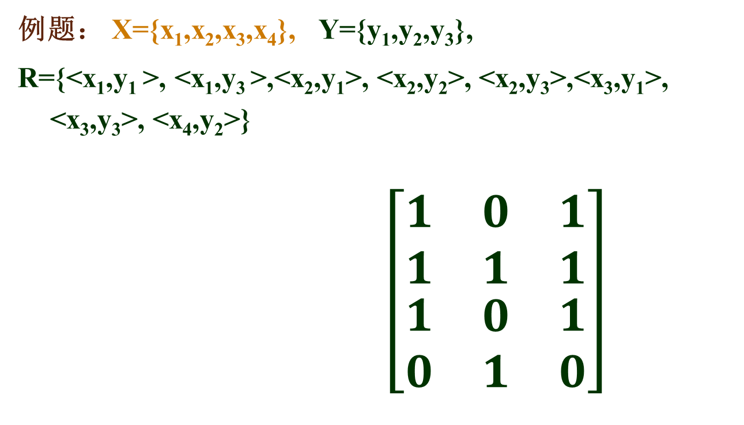
关系的概念
第一部分 集合论
第一部分 集合论
第一部分 集合论
第一部分 集合论
第一部分 集合论
第一部分 集合论
关系的表示
特殊关系
关系的运算
第一部分 集合论
矩阵表示
例题： X={x₁,x₂,x₃,x₄}, Y={y₁,y₂,y₃},
R={<x₁,y₁ >, <x₁,y₃ >,<x₂,y₁>, <x₂,y₂>, <x₂,y₃>,<x₃,y₁>, <x₃,y₃>, <x₄,y₂>}
$\left[\begin{matrix}1 & 0 & 1 \\ 1 & 1 & 1 \\ \begin{matrix}1 \\ 0\end{matrix} & \begin{matrix}0 \\ 1\end{matrix} & \begin{matrix}1 \\ 0\end{matrix}\end{matrix}\right]$
 | y₁ | y₂ | y₃
x₁ | 1 | 0 | 1
x₂ | 1 | 1 | 1
x₃ | 1 | 0 | 1
x₄ | 0 | 1 | 0

Slide 14
关系的概念
第一部分 集合论
第一部分 集合论
第一部分 集合论
第一部分 集合论
第一部分 集合论
第一部分 集合论
关系的表示
特殊关系
关系的运算
第一部分 集合论
矩阵表示
例如: A={a, b, c},
R₁={<a,a>,<a,b>,<b,a>,<b,c>},
R₂={<a,b>,<a,c>,<b,c>},标记x₁=a,x₂=b,x₃=c 则
1 1 0 0 1 1
M_{R1} = 1 0 1 M_{R2}= 0 0 1
0 0 0 0 0 0

Slide 15
关系的概念
第一部分 集合论
第一部分 集合论
第一部分 集合论
第一部分 集合论
第一部分 集合论
第一部分 集合论
关系的表示
特殊关系
关系的运算
第一部分 集合论
矩阵表示
关系图
A={a₁,a₂,…,a_{n}}，B={b₁,b₂,…,b_{n}} ，R⊆A×B,
首先在平面上做结点a₁,a₂,…,a_{n} ，b₁,b₂,…,b_{n}
以“°”表示(称为顶点)，
若a_{i}Rb_{j} ，则从结点a_{i}向结点b_{j}画有向边<a_{i},b_{j}>，箭头指向b_{j}，
若a_{i}Rb_{j} , 则a_{i}与b_{j}之间没有线段连接，
这样得到的图称为R的关系图 G_{R} 。

Slide 16
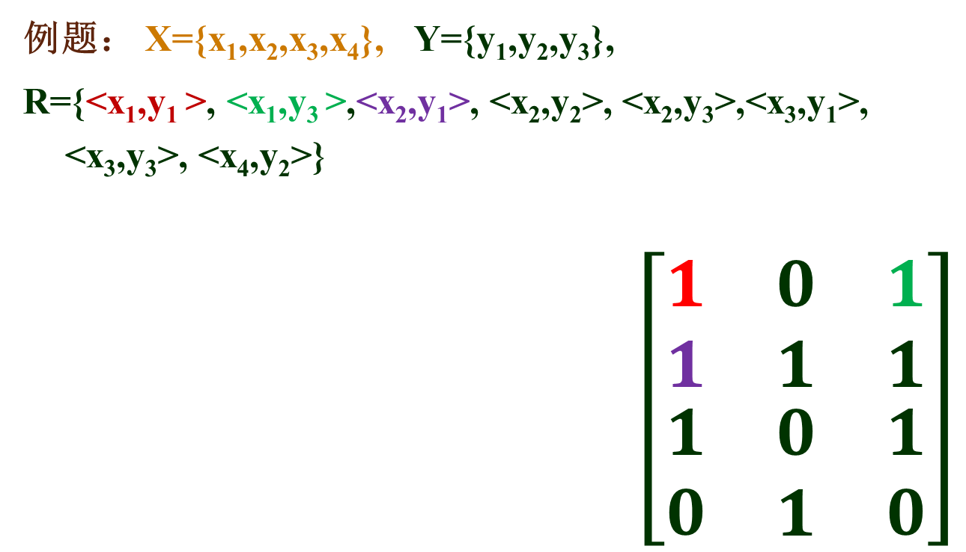
关系的概念
第一部分 集合论
第一部分 集合论
第一部分 集合论
第一部分 集合论
第一部分 集合论
第一部分 集合论
第一部分 集合论
关系的表示
特殊关系
关系的运算
第一部分 集合论
矩阵表示
关系图
例题： X={x₁,x₂,x₃,x₄}, Y={y₁,y₂,y₃},
R={<x₁,y₁ >, <x₁,y₃ >,<x₂,y₁>, <x₂,y₂>, <x₂,y₃>,<x₃,y₁>, <x₃,y₃>, <x₄,y₂>}
$\left[\begin{matrix}1 & 0 & 1 \\ 1 & 1 & 1 \\ \begin{matrix}1 \\ 0\end{matrix} & \begin{matrix}0 \\ 1\end{matrix} & \begin{matrix}1 \\ 0\end{matrix}\end{matrix}\right]$
x₁
y₁
x₂
y₂
x₃
y₃
x₄

Slide 17
复合关系
逆关系
运算性质
矩阵与图
[复合 (composite)关系]:
设R₁⊆A×B， R₂⊆B×C，则R₁°R₂称为R₁和R₂的复合关系，表示为：
R₁°R₂ ={ <a,c>| a∈A&c∈C&
(∃b)(b∈B&<a,b>∈R₁ &<b,c>∈R₂)}.
a(R₁°R₂)c⇔(∃b)(b∈B&aR₁b&bR₂c)
特别地， R°R 记为R²，
R^{n-1}°R记为R^{n}

Slide 18
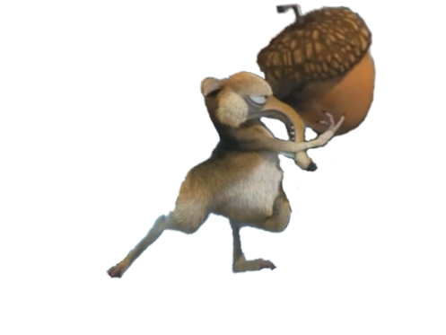
复合关系
逆关系
运算性质
矩阵与图
A={周一上午, 周二下午, 周三下午，周四上午，周五下午}
R={<周一上午, 大学英语>, <周二下午, 离散数学>, <周三下午, 体育课>, <周四上午, 离散数学>，<周四上午, 大学物理>}
B={离散数学, 高等数学, 大学物理, 大学英语, 体育课}
S={<大学英语,吃饭>, <离散数学,睡觉>, <体育课,打豆豆>, <大学物理, 打豆豆>, <高等数学,变成豆豆>}
C={吃饭, 睡觉, 打豆豆, 变成豆豆}
R°S={<周一上午,吃饭>,<周二下午,睡觉>,<周三下午,打豆豆>,<周四上午,睡觉>,<周四上午, 打豆豆>}

Slide 19
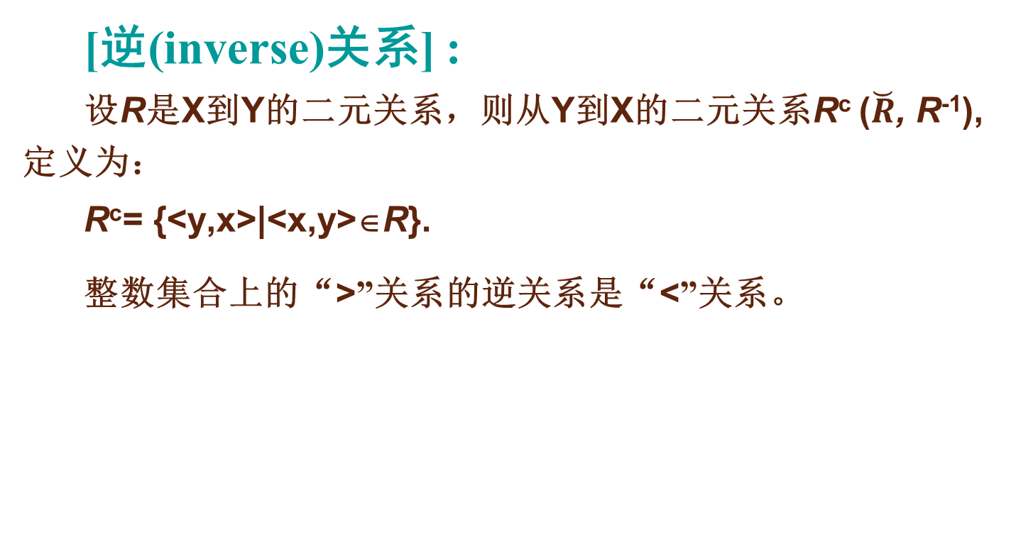
复合关系
逆关系
运算性质
矩阵与图
第二部分 集合论
[逆(inverse)关系] :
设R是X到Y的二元关系，则从Y到X的二元关系R^{c} ($\breve{R}$, R⁻¹), 定义为：
$\text{R}\text{c}$= {<y,x>|<x,y>∈R}.
整数集合上的“>”关系的逆关系是“<”关系。

Slide 20
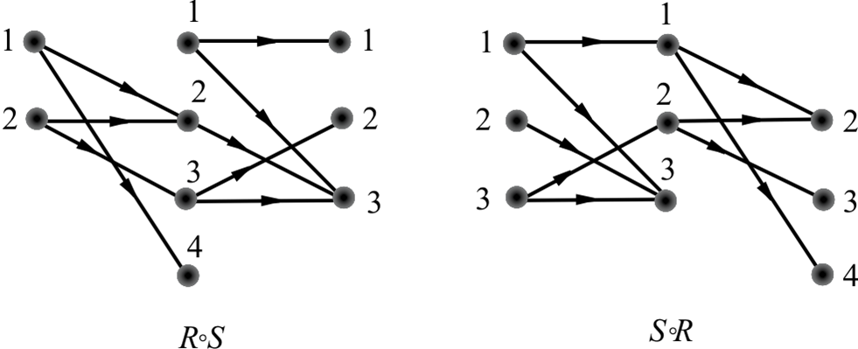
复合关系
逆关系
运算性质
矩阵与图
第二部分 集合论
栗子： R = {<1,2>, <2,3>, <1,4>, <2,2>}
S = {<1,1>, <1,3>, <2,3>, <3,2>, <3,3>}
R^{c} =
{<2,1>, <3,2>, <4,1>, <2,2>}
利用图示（不是关系图）方法求复合关系
{<1,3>, <2,2>, <2,3>}
R°S =
S°R =
{<1,2>, <1,4>, <3,2>, <3,3>}

Slide 21
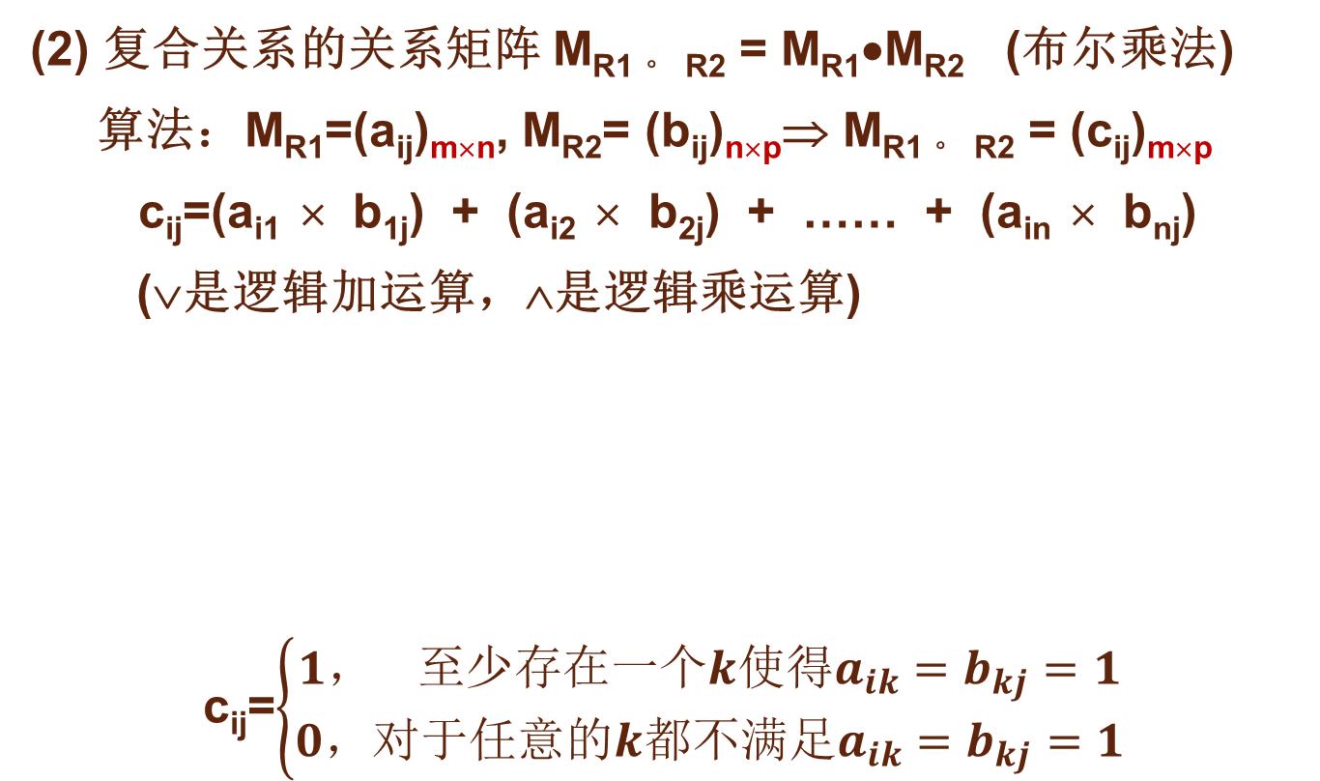
关系矩阵的性质：
复合关系
逆关系
运算性质
矩阵与图
(2) 复合关系的关系矩阵 M_{R1 ° R2} = M_{R1}•M_{R2} (布尔乘法)
算法：M_{R1}=(a_{ij})_{m×n}, M_{R2}= (b_{ij})_{n×p}⇒ M_{R1 ° R2} = (c_{ij})_{m×p}
c_{ij}=(a_{i1} × b_{1j}) + (a_{i2} × b_{2j}) + …… + (a_{in} × b_{nj})
(∨是逻辑加运算，∧是逻辑乘运算)
c_{ij}=$\left\{\begin{aligned}1， 至少存在一个k使得a_{ik}=b_{kj}=1 \\ 0，对于任意的k都不满足a_{ik}=b_{kj}=1\end{aligned}\right.$
∧
∨
∧
∨
∨
∧
∨ | 0 | 1
0 | 0 | 1
1 | 1 | 1
∧ | 0 | 1
0 | 0 | 0
1 | 0 | 1
a_{ik} ∧ b_{kj}
a_{ik} ∧ b_{kj}

Slide 22
复合关系
逆关系
运算性质
矩阵与图
例题: 设 A={a,b,c},
R₁={<a,a>,<a,b>,<b,a>,<b,c>},
R₂={<a,b>,<a,c>,<b,c>},
用M_{R1}, M_{R2}确定M_{R1}^{c} , M_{R2}^{c}, M_{R1°R1}, M_{R1°R2}, M_{R2°R1}, 从而求出它们的集合表达式.

Slide 23
复合关系
逆关系
运算性质
矩阵与图
第二部分 集合论
1 1 0 1 1 0
M_{R1}= 1 0 1 M_{R1}c= 1 0 0
0 0 0 0 1 0
0 1 1 0 0 0
M_{R2}= 0 0 1 M_{R2}c= 1 0 0
0 0 0 1 1 0
0 1 1
M_{R1°R2} =M_{R1}• M_{R2}= 0 1 1
0 0 0
R₁°R₂ = {<a,b>,<a,c>,<b,b>,<b,c>}.

Slide 24
复合关系
逆关系
运算性质
矩阵与图
第二部分 集合论
1 1 0 1 1 0 1 1 1
M_{R1°R1} =M_{R1}• M_{R1}= 1 0 1 • 1 0 1 = 1 1 0
0 0 0 0 0 0 0 0 0
R₁°R₁ = {<a,a>,<a,b>,<a,c>,<b,a>,<b,b>}.
0 1 1 1 1 0 1 0 1
M_{R2°R1} =M_{R2}• M_{R1}= 0 0 1 • 1 0 1 = 0 0 0
0 0 0 0 0 0 0 0 0
R₂°R₁ = {<a,b>,<a,c>}.

Slide 25
复合关系
逆关系
运算性质
矩阵与图
第二部分 集合论
解: R₁^{c} = {<a,a>,<a,b>,<b,a>,<c,b>}
R₂^{c} = {<b,a>,<c,a>,<c,b>}
R₁°R₁ = {<a,a>,<a,b>,<a,c>,<b,a>,<b,b>}.
R₁°R₂ = {<a,b>,<a,c>,<b,b>,<b,c>}.
R₂°R₁ = {<a,b>,<a,c>}.

Slide 26
自反性
反自反性
对称性
反对称性
传递性
2-2.5 关系的性质
（1） 自反性(reflexivity)
（2） 反自反性( irreflexivity)
（3） 对称性(symmetry)
（4） 反对称性( antisymmetry)
（5） 传递性(transitivity)

Slide 27
自反性
反自反性
第一部分 集合论
对称性
反对称性
传递性
[自反性reflexivity]：设R为定义在A上的二元关系，即R⊆A×A, 如果对于每一个x∈A，有xRx (<x,x>∈R)，则称二元关系R是自反的。
R在A上是自反的 ⇔ (∀x)( x∈A → xRx)
R在A上是非自反的 ⇔ (∃x)( x∈A & <x,x>∉R)。
定理： R是自反的⇔ I_{A} ⊆R
M_{R}主对角线上的元素全为1
G_{R}的每个顶点处均有自环。

Slide 28
自反性
反自反性
第一部分 集合论
第一部分 集合论
对称性
反对称性
传递性
[反自反性irreflexivity]：设R⊆A×A, 如果对于每一个x∈A，有<x,x>∉R，则称二元关系R是反自反的。
R在A上是反自反的 ⇔ (∀x)(x∈A→ <x,x>∉R )。
R在A上是非反自反的 ⇔ (∃x)( x∈A & xRx)
定理： R是反自反的⇔ I_{A}∩R=∅
⇔ M_{R}主对角线上的元素全为0
⇔ G_{R}的每个顶点处均无自回路（无环）。

Slide 29
自反性
反自反性
第一部分 集合论
第一部分 集合论
第一部分 集合论
对称性
反对称性
传递性
[对称性symmetry]：设R⊆A×A, 如果对于每个x,y∈A，每当 xRy，就有 yRx，则称集合A上的关系R是对称的。
R在A上对称⇔ (∀x)(∀y)(x∈A&y∈A&xRy→yRx).
R非对称 ⇔ (∃x)(∃y)(x∈A&y∈A&xRy&yRx)
定理： R是对称的⇔ M_{R}是对称的
⇔ G_{R}的任何两个顶点之间若有边, 则必有两条方向相反的有向边.

Slide 30
自反性
反自反性
第一部分 集合论
第一部分 集合论
第一部分 集合论
对称性
反对称性
传递性
[反对称性antisymmetry]：设R⊆A×A,如果对于每个x,y∈A,每当 xRy和yRx，必有x=y，则称集合A上的关系R是反对称的。
R是反对称的⇔ (∀x)(∀y)(x∈A&y∈A& xRy & yRx → x=y )
⇔(∀x)(∀y)(x∈A&y∈A& x≠y & xRy → yRx ).
R非反对称⇔ (∃x)(∃y)(x∈A & y∈A & xRy & yRx & x≠y)
定理：R是反对称的
⇔ 在M_{R}中, ∀x_{i}∀x_{j}(i≠j & r_{ij}=1⇒r_{ji}=0)
⇔ 在G_{R}中, ∀x_{i}∀x_{j}(i≠j), 若有有向边<x_{i},x_{j}>, 则必没有<x_{j},x_{i}>。

Slide 31
自反性
反自反性
第一部分 集合论
第一部分 集合论
第一部分 集合论
第一部分 集合论
对称性
反对称性
传递性
[传递性transitivity]：设R⊆A×A, 如果对于任意的x,y,z∈A, 每当xRy，yRz时就有xRz，称关系R在A上是传递的。
R在A上是传递的⇔ (∀x)(∀y)(∀z)(x∈A&y∈A&z∈A&xRy&yRz→xRz)
R非传递⇔(∃x)(∃y)(∃z)(x∈A&y∈A&z∈A&xRy& yRz&xRz)。
定理：R是传递的
⇔ 在G_{R}中, ∀x_{i} ∀x_{j} ∀x_{k}(i≠j≠k), 若有有向边<x_{i},x_{j}>和< x_{j}, x_{k}>, 则必有<x_{i},x_{k}> 。

Slide 32
自反性
反自反性
第一部分 集合论
第一部分 集合论
第一部分 集合论
第一部分 集合论
第一部分 集合论
对称性
反对称性
传递性
例2：判断以下关系所具有的性质。
A={a,b,c}
R₁={<a,a>,<a,b>,<b,c>,<a,c>},
R₂={<a,a>,<a,b>,<b,c>,<c,a>},
R₃={<a,a>,<b,b>,<a,b>,<b,a>,<c,c>},
R₄={<a,a>,<a,b>,<b,a>,<c,c>},
R₅={<a,a>,<a,b>,<b,b>,<c,c>},
R₆={<a,b>,<b,a>,<b,c>,<a,a>},
反对称,传递
反对称
自反,对称,传递
对称
自反,反对称,传递

Slide 33
自反性
反自反性
第一部分 集合论
第一部分 集合论
第一部分 集合论
第一部分 集合论
第一部分 集合论
对称性
反对称性
传递性
例2：判断以下关系所具有的性质。
A={a,b,c}
R₁={<a,a>,<a,b>,<b,c>,<a,c>},
R₂={<a,a>,<a,b>,<b,c>,<c,a>},
R₃={<a,a>,<b,b>,<a,b>,<b,a>,<c,c>},
R₄={<a,a>,<a,b>,<b,a>,<c,c>},
R₅={<a,a>,<a,b>,<b,b>,<c,c>},
R₆={<a,b>,<b,a>,<b,c>,<a,a>},
反对称,传递
反对称
自反,对称,传递
对称
自反,反对称,传递

Slide 34
第一部分 数理逻辑
总结
关系及其表示
2-2. 1 关系
关系：序偶的集合
定义域、值域、域
2-2. 2 一些特殊关系
空关系、恒等关系、全域关系
关系的交并补差还是关系
2-2. 3 关系的表示
序偶集合形式
关系矩阵M_{R}
关系图G_{R}
关系的性质
自反性
∀x∈A,有<x,x>∈R
反自反性
∀x∈A,有<x,x>∉R
对称性
若<x,y>∈R则<y,x>∈R
反对称性
若<x,y>∈R,且x≠y, 则<y,x>∉ R
传递性
若<x,y>∈R 且<y,z>∈R 则<x,z>∈R

Slide 35

闭包定义
构造方法
闭包性质
定义 设R是非空集合A上的关系, R的自反(对称或传递)闭包(closure)是A上的关系R′, 使得R′满足以下条件：
(1) R′是自反的(对称的或传递的)
(2) R⊆R′
(3) 对A上任何包含R的自反(对称或传递)关系R′′ 有R′⊆R′′
R的自反闭包记作r(R), 对称闭包记作s(R), 传递闭包记作t(R).
A={a,b,c}; R={<a,b>,<b,a>,<b,c>,<a,a>}
r(R) ={<a,b>,<b,a>,<b,c>,<a,a>,<b,b>,<c,c>}
s(R) ={<a,b>,<b,a>,<b,c>,<a,a>,<c,b>}
t(R) ={<a,b>,<b,a>,<b,c>,<a,a>,<b,b>,<a,c>}

Slide 36
闭包定义
构造方法
闭包性质
①闭包的关系矩阵
②闭包的关系图
③传递闭包的关系矩阵
定理 设R为A上的关系, 则有
(1) r(R)=R∪I_{A}
(2) s(R)=R∪R^{c}
(3) t(R)=R∪R²∪R³∪…
定理 设R为A上的关系, 且|A|=n, 则有
(4) t(R)=R∪R²∪…∪R^{n}

Slide 37
闭包的性质
闭包定义
构造方法
闭包性质
定理4：设 R⊆A×A 且 A≠∅, 则
(1) rs(R) = sr(R);
(2) rt(R) = tr(R);
(3) st(R) ⊆ ts(R);

Slide 38
样卷分析
考察知识点：关系的表示，逆关系，复合关系
对称闭包，传递闭包
关系矩阵，关系图
解题思路： R={<4,5>,<5,4>,<5,6>,<6,5>}
R⁻¹=R
R²=R◦R ={<4,4>,<5,5>,<6,6>,<4,6>,<6,4>}
用关系矩阵，关系图均可.
s(R)=R∪R⁻¹=R
t(R)=R∪R²∪R³
={<4,4>,<4,5>,<4,6>,<5,4>,<5,5>,<5,6>,<6,4>,<6,5>,<6,6>}.

Slide 39

样卷分析
考察知识点：卡氏积的定义，差集的定义
证明集合相等的一般思路
参考课本P48 定理3.1.3
解题思路：利用卡氏积的定义，分别证明
C×(A-B)⊆(C×A)-(C×B)
(C×A)-(C×B) ⊆ C×(A-B)

Slide 40
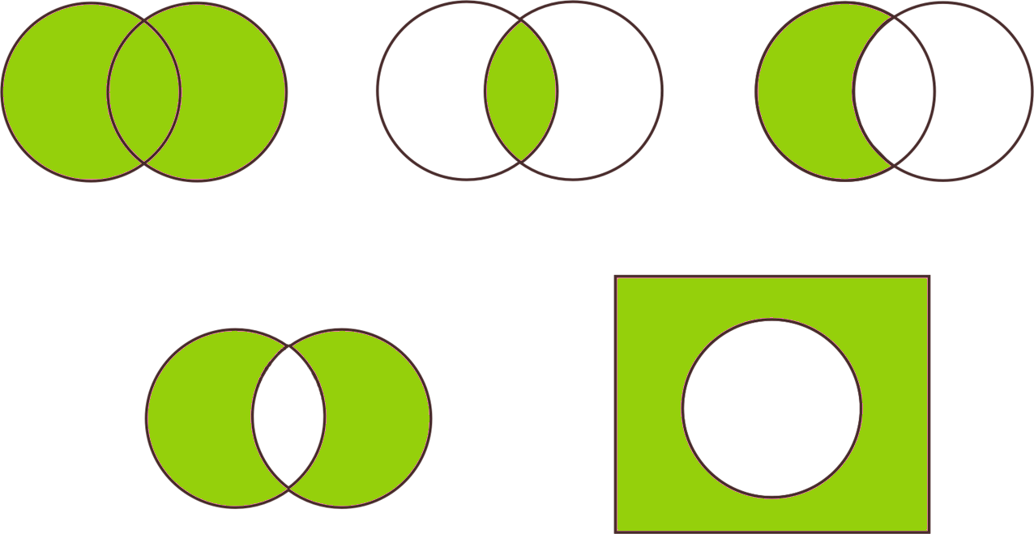
3-2集合的运算
交集
并集
补集
对称差
集合恒等式
A
B
A
B
A
B
A∪B
A∩B
A–B
B
A
A
B
A⊕B
~A

Slide 41
交集
并集
补集
对称差
集合恒等式
(2) 集合演算法
题型: A=B
证明: (⊆) …
∴ A⊆B
(⊇) …
∴ A ⊇ B
∴ A = B. #
说明: 把=分成⊆与⊇
题型: A=B.
证明: 假设x∈A，则
…，得出 x∈ B.
∴ A⊆B.
反之，假设x∈ B，则
…，得出x∈A.
∴ B⊆A.
∴ A=B. #
A=B ⇔ A⊆B&B⊆A
⇔ (∀x)(x∈A ⇔ x∈B)

Slide 42

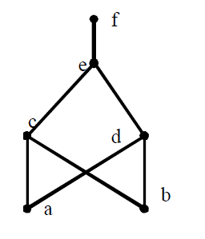
样卷分析
考察知识点：偏序关系，哈斯图
最大元，最小元，极大元，极小元
上界，下界，上确界，下确界
定义见课本P140-142
解题思路：A={a,b,c,d,e,f},
R=I_{A}∪{<a,c>,<a,d>,<a,e>,<a,f>,<b,c>,<b,d>,<b,e>,
<b,f>,<c,e>,<c,f>,<d,e>,<d,f>,<e,f>}
{a,b}的最大元无，极大元是a,b,上界是c,d,e,f,
最小上界无

Slide 43
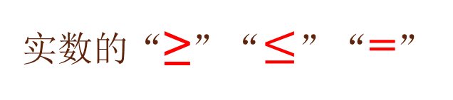
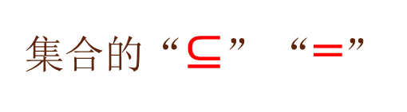
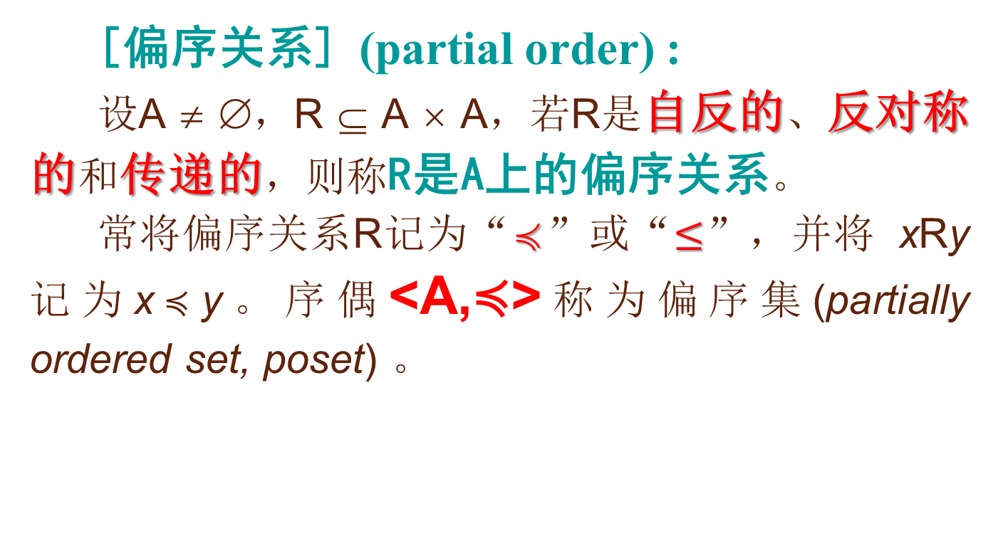
偏序关系
哈斯图
全序关系
良序关系
[偏序关系] (partial order) :
设A ≠ ∅，R ⊆ A × A，若R是自反的、反对称的和传递的，则称R是A上的偏序关系。
常将偏序关系R记为“≼”或“$≤$”，并将 xRy记为x≼y。序偶<A,≼>称为偏序集(partially ordered set, poset) 。
恒等关系
实数的“≥”“$≤$”“=”
整数的整除关系
集合的“$⊆$” “=”

Slide 44
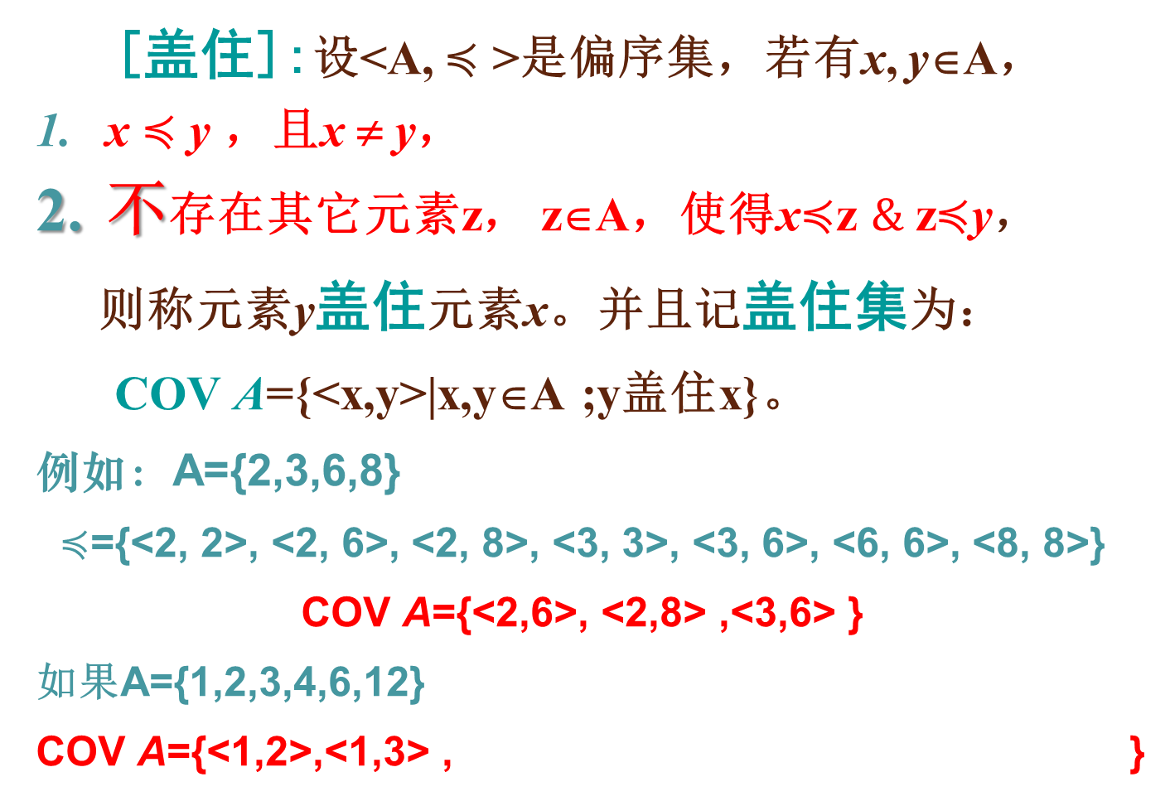
偏序关系
哈斯图
全序关系
良序关系
[盖住]:设<A, $≼$ >是偏序集，若有x, y∈A，
x $≼$ y ，且x ≠ y，
不存在其它元素z， z∈A，使得x$≼$z $\&$ z$≼$y，
则称元素y盖住元素x。并且记盖住集为：
COV A={<x,y>|x,y∈A ;y盖住x}。
例如：A={2,3,6,8}
$≼$={<2, 2>, <2, 6>, <2, 8>, <3, 3>, <3, 6>, <6, 6>, <8, 8>}
COV A={<2,6>, <2,8> ,<3,6> }
如果A={1,2,3,4,6,12}
COV A={<1,2>,<1,3> , }
<2,4>, <2,6>,
<3,6>,
<4,12>,<6,12>

Slide 45
偏序关系
哈斯图
全序关系
良序关系
偏序关系的关系图有何特点：
自反性：各顶点均有自环；
反对称性：不同顶点间只有单向边相连
传递性：顶点分层次，层侧之间有单向性。
若果已知一关系是偏序关系，关系图是否可以简化？
例如：A={1,2,3,4,6,12}上的
整除关系{<x,y> | x|y}的关系图
自反性：自环可以省去
传递性：去掉可以由传递性得到的边
12
4
6
2
3
1

Slide 46
偏序关系
哈斯图
全序关系
良序关系
偏序关系的关系图有何特点：
自反性：各顶点均有自环；
反对称性：不同顶点间只有单向边相连
传递性：顶点分层次，层侧之间有单向性。
若果已知一关系是偏序关系，关系图是否可以简化？
例如：A={1,2,3,4,6,12}上的
整除关系{<x,y> | x|y}的关系图
自反性：自环可以省去
传递性：去掉可以由传递性得到的边
箭头都是一个方向，用位置代替
12
4
6
2
3
1

Slide 47
偏序关系
哈斯图
全序关系
良序关系
偏序关系的关系图有何特点：
自反性：各顶点均有自环；
反对称性：不同顶点间只有单向边相连
传递性：顶点分层次，层侧之间有单向性。
若果已知一关系是偏序关系，关系图是否可以简化？
例如：A={1,2,3,4,6,12}上的
整除关系{<x,y> | x|y}的关系图
自环可以省去
传递性：去掉可以由传递性得到的边
箭头都是一个方向，用位置代替
COV A={<1,2>, <1,3> ,<2,4>, <2,6>, <3,6>,<4,12>,<6,12> }
12
4
6
2
3
1

Slide 48
偏序关系
哈斯图
全序关系
良序关系
由关系图改画为哈斯图的方法：
首先去掉自环
然后去掉可传递得到的边（封闭边）
（1、2相当于只保留COV集中的边）
再按照有向边的方向，将结点位置进行重新排列，即有向边起始的结点放下层，终点的结点放上层；
最后把有向边改为无向边。

Slide 49
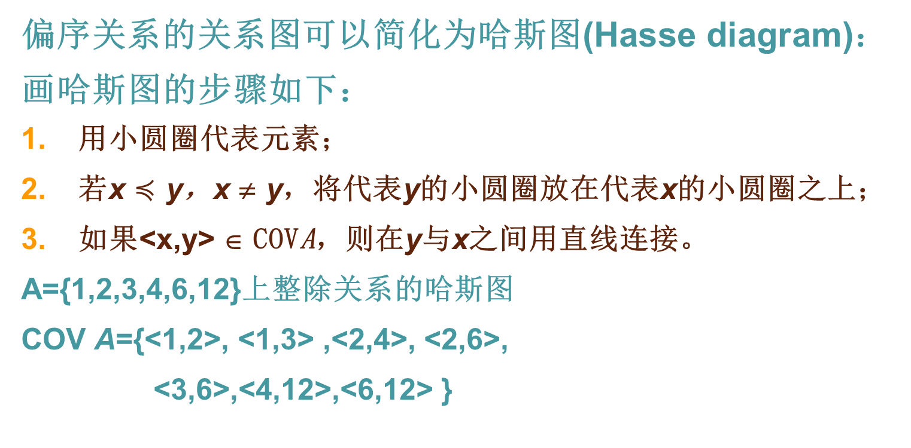
偏序关系
哈斯图
全序关系
良序关系
偏序关系的关系图可以简化为哈斯图(Hasse diagram)：
画哈斯图的步骤如下：
用小圆圈代表元素；
若x $≼$ y，x ≠ y，将代表y的小圆圈放在代表x的小圆圈之上；
如果<x,y> ∈ COVA，则在y与x之间用直线连接。
A={1,2,3,4,6,12}上整除关系的哈斯图
COV A={<1,2>, <1,3> ,<2,4>, <2,6>,
<3,6>,<4,12>,<6,12> }
12
4
6
2
3
注意：哈斯图中的边不再需要用有向边。
箭头总是由下而上，所以省略
只标记了“盖住关系”，相连的上下层总满足原关系
1

Slide 50
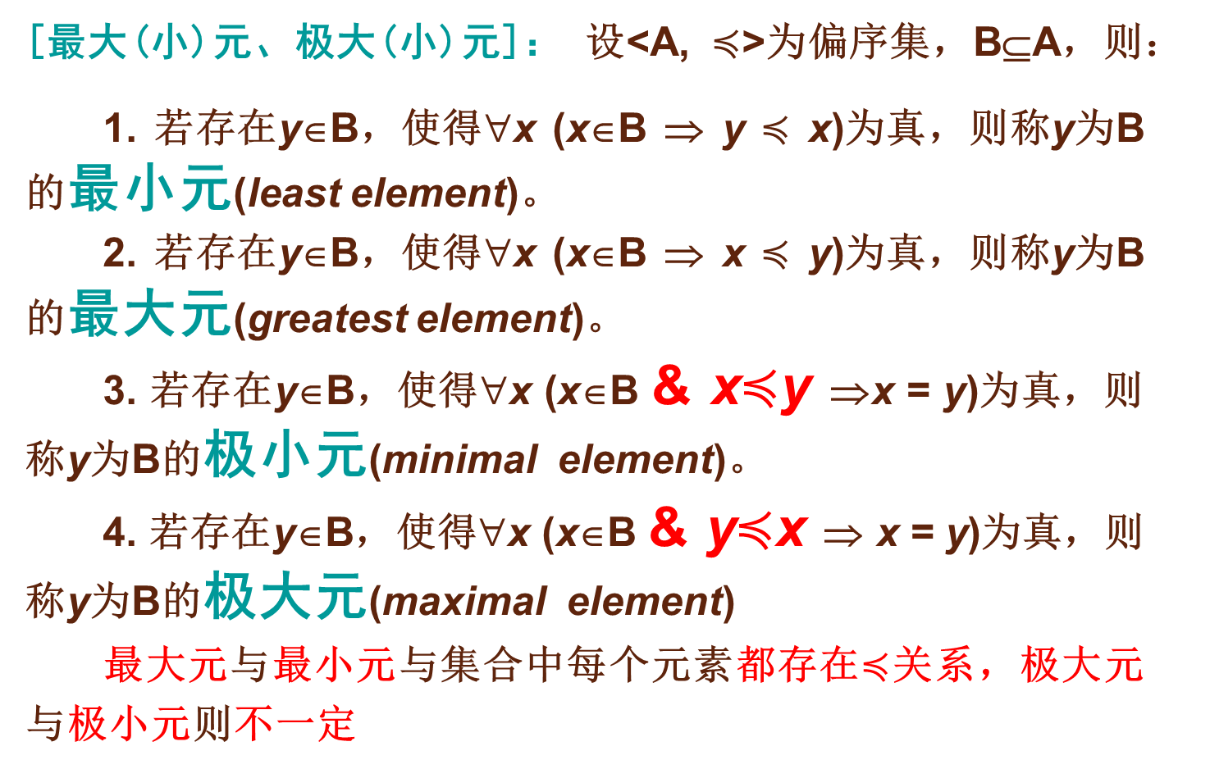
偏序关系
哈斯图
全序关系
良序关系
[最大(小)元、极大(小)元]： 设<A, $≼$>为偏序集，B⊆A，则：
1. 若存在y∈B，使得∀x (x∈B ⇒ y $≼$ x)为真，则称y为B的最小元(least element)。
2. 若存在y∈B，使得∀x (x∈B ⇒ x $≼$ y)为真，则称y为B的最大元(greatest element)。
3. 若存在y∈B，使得∀x (x∈B & x$≼$y ⇒x = y)为真，则称y为B的极小元(minimal element)。
4. 若存在y∈B，使得∀x (x∈B & y$≼$x ⇒ x = y)为真，则称y为B的极大元(maximal element)
最大元与最小元与集合中每个元素都存在$≼$关系，极大元与极小元则不一定

Slide 51
偏序关系
哈斯图
全序关系
良序关系
考虑偏序集<P({a,b}), ⊆>, 哈斯图为P135图5.4.2所示。
A）若B={{a}，∅}，
则{a}是B的极、最大元， ∅是B的极、最小元。
B）若B={{a}， {b}}，
则B没有最大元和最小元。 {a}， {b}是B的极大元，也是极小元。
C）若B={∅，{a，b}}，
则{a，b}是B的极大、最大元， ∅是B的极小、最小元。
D）若B={{a}， {b}， ∅}，
则{a}，{b}是B的极大元， ∅是B的极小、最小元。

Slide 52
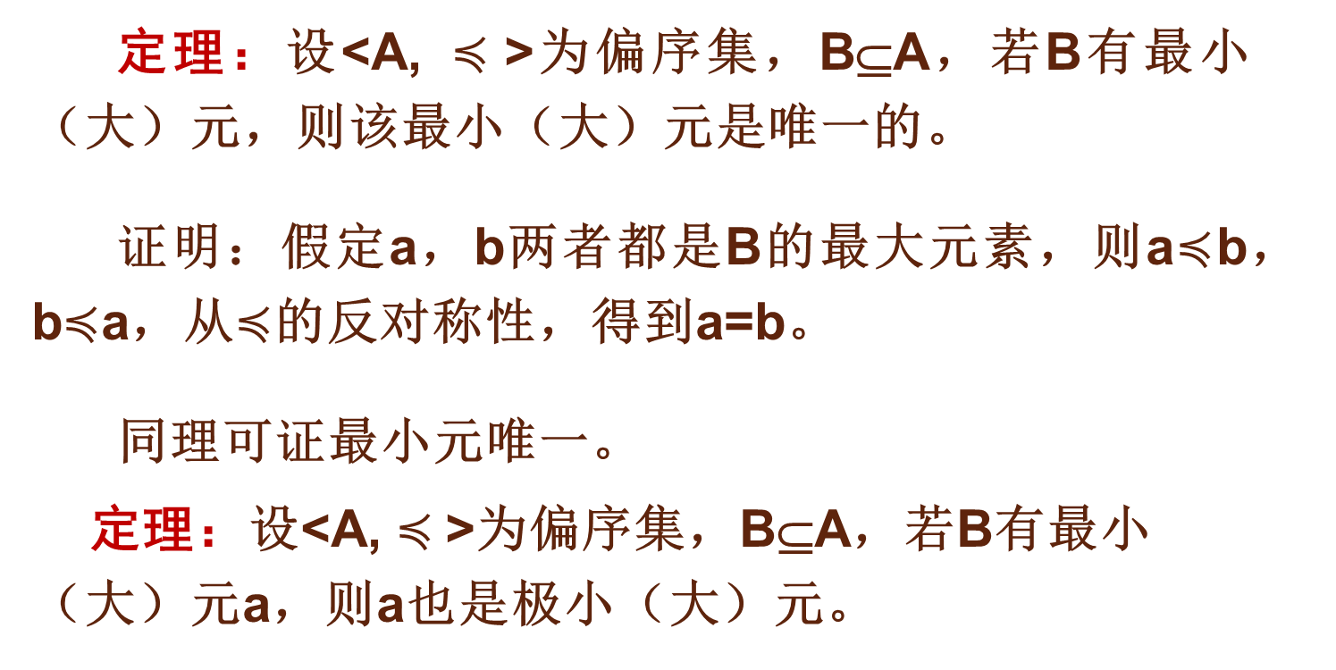
偏序关系
哈斯图
全序关系
良序关系
定理：设<A, $≼$>为偏序集，B⊆A，若B有最小（大）元，则该最小（大）元是唯一的。
证明：假定a，b两者都是B的最大元素，则a$≼$b，b$≼$a，从$≼$的反对称性，得到a=b。
同理可证最小元唯一。
定理：设<A, $≼$>为偏序集，B⊆A，若B有最小（大）元a，则a也是极小（大）元。

Slide 53
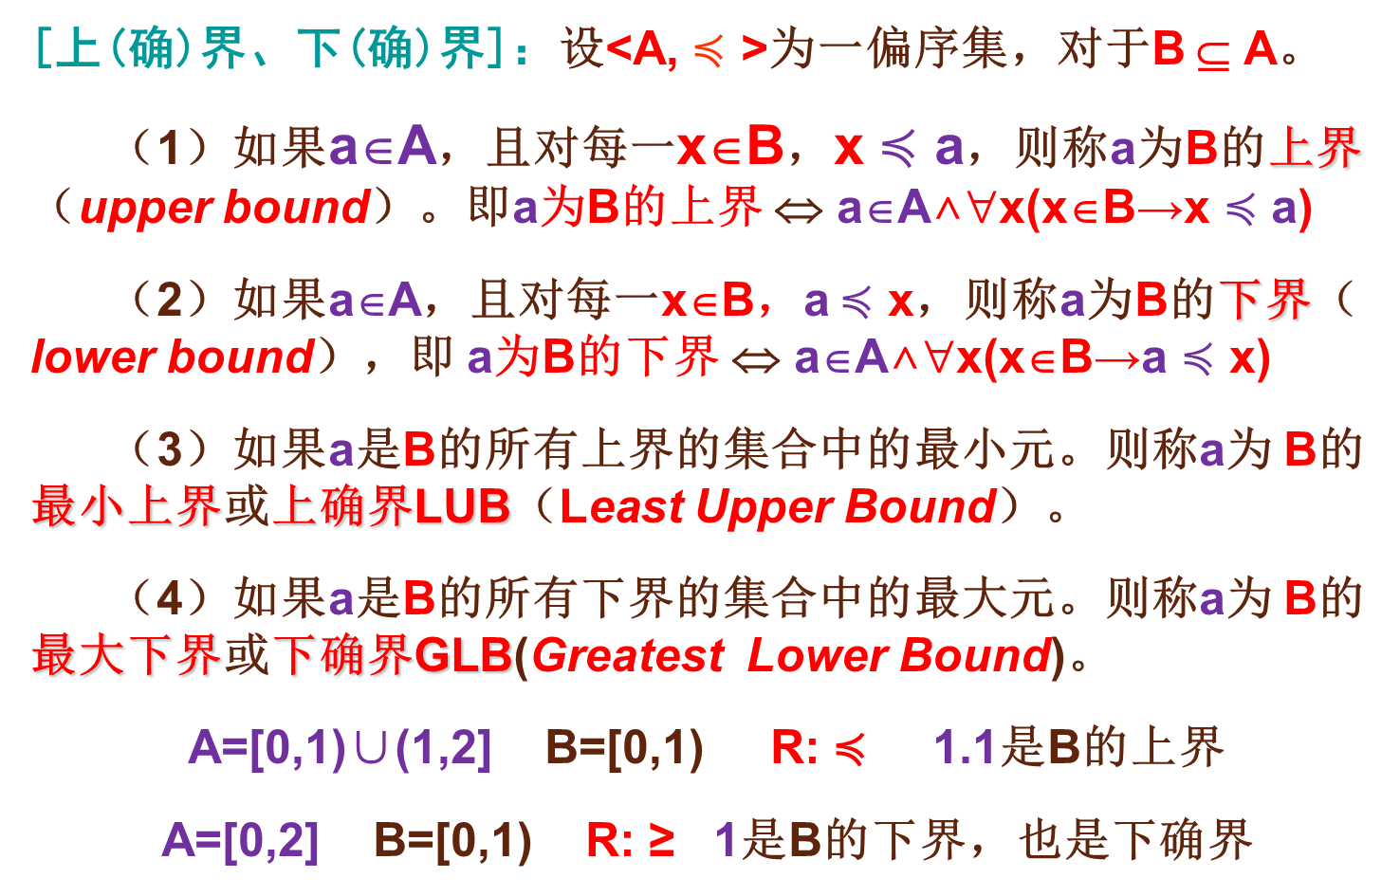
偏序关系
哈斯图
全序关系
良序关系
[上(确)界、下(确)界]：设<A, $≼$ >为一偏序集，对于B ⊆ A。
（1）如果a∈A，且对每一x∈B，x $≼$ a，则称a为B的上界（upper bound）。即a为B的上界 ⇔ a∈A∧∀x(x∈B→x $≼$ a)
（2）如果a∈A，且对每一x∈B，a $≼$ x，则称a为B的下界（lower bound），即 a为B的下界 ⇔ a∈A∧∀x(x∈B→a $≼$ x)
（3）如果a是B的所有上界的集合中的最小元。则称a为 B的最小上界或上确界LUB（Least Upper Bound）。
（4）如果a是B的所有下界的集合中的最大元。则称a为 B的最大下界或下确界GLB(Greatest Lower Bound)。
A=[0,1)∪(1,2] B=[0,1) R: ≼ 1.1是B的上界
A=[0,2] B=[0,1) R: ≥ 1是B的下界，也是下确界

Slide 54

偏序关系
哈斯图
全序关系
良序关系
定理：设<A, $≼$>为偏序集，B⊆A，若B有最小（大）元a，则a也是上（下）确界。

Slide 55
样卷分析
考察知识点：偏序关系，哈斯图
最大元，最小元，极大元，极小元
上界，下界，上确界，下确界
定义见课本P140-142
解题思路：A={a,b,c,d,e,f},
R=I_{A}∪{<a,c>,<a,d>,<a,e>,<a,f>,<b,c>,<b,d>,<b,e>,
<b,f>,<c,e>,<c,f>,<d,e>,<d,f>,<e,f>}
{a,b}的最大元无，极大元是a,b,上界是c,d,e,f,
最小上界无

Slide 56
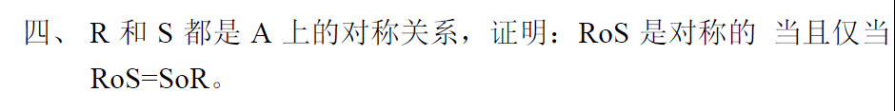
样卷分析
考察知识点：复合关系，对称关系
集合相等的证明方法
解题思路：
当R◦S是对称关系时， R◦S=S◦R
当R◦S=S◦R时， R◦S是对称关系

Slide 57
样卷分析
证明：当R或S是空集时，结论显然成立。
当R和S均不为空集时，若R◦S是对称的，设<x,y>∈R◦S,因为R◦S是对称的，所以<y,x>∈R◦S. 根据复合关系的定义，存在a∈A使得<y,a>∈R且<a,x>∈S。因为R和S是A上的对称关系，所以<a,y>∈R且<x,a>∈S, 则<x,y> ∈S◦R, 因此R◦S⊆ S◦R。同理可证S◦R⊆R◦S。所以R◦S=S◦R。
当R和S均不为空集时，若R◦S=S◦R，设<x,y>∈R◦S，则有<x,y>∈S◦R。根据复合关系的定义，存在a∈A使得<x,a>∈S 且<a,y>∈R.因为R和S是A上的对称关系，所以<y,a>∈R且<a,x>∈S, 则<y,x> ∈R◦S, 所以R◦S是对称的。

Slide 58
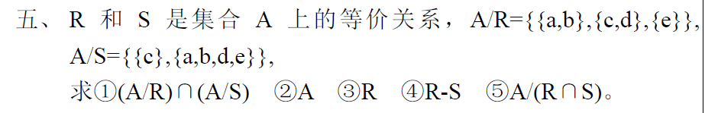
样卷分析
考察知识点：等价关系，等价类，商集
集合的简单运算
解题思路：
空集
A={a,b,c,d,e}
如果划分是A/R={S₁，…，S_{n}}, 那么R=(S₁×S₁)∪…∪(S_{n}×S_{n})。R={<a,a>,<a,b>,<b,a>,<b,b>,<c,c>,<c,d>,<d,c>,<d,d>,<e,e>}
R-S={<c,d>,<d,c>}
A/(R∩S)={{a,b},{c},{d},{e}}

Slide 59
等价关系
等价类
商集
[等价关系Equivalence Relations]：
设A ≠∅，R ⊆ A × A，若R是自反的、对称的和传递的，则称R为A上的等价关系,记为<R>.
恒等关系、全域关系
数、集合的相等关系
平面几何中三角形的全等关系、相似关系
整数的同余关系
人与人之间的同姓关系、同性别关系

Slide 60
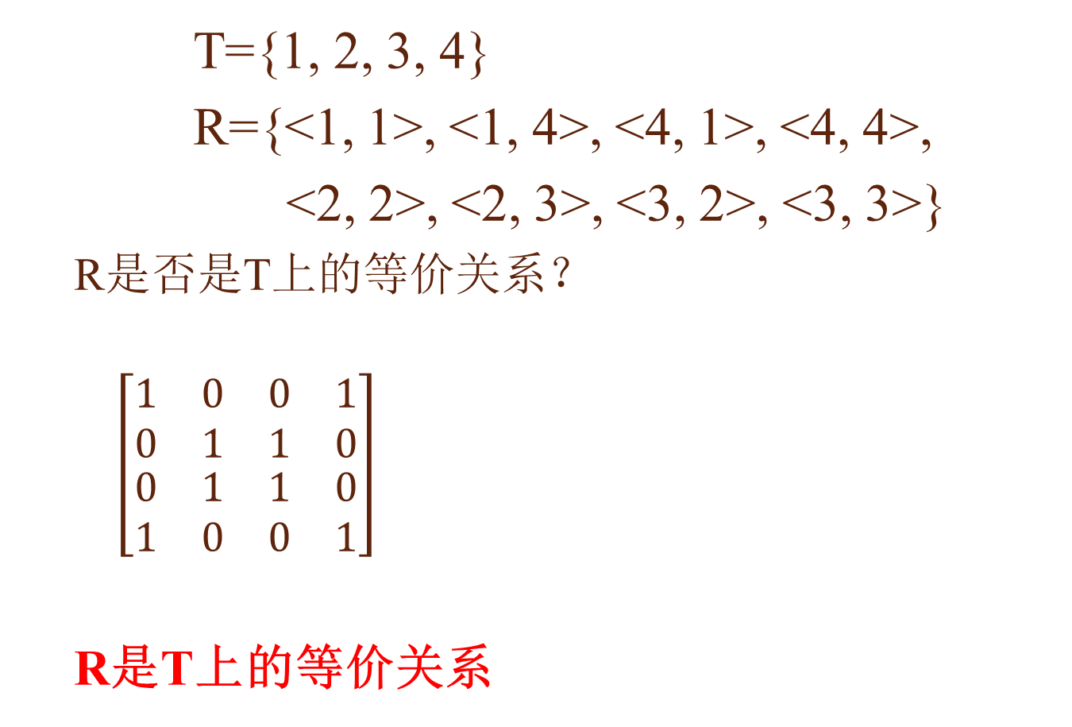
等价关系
等价类
商集
T={1, 2, 3, 4}
R={<1, 1>, <1, 4>, <4, 1>, <4, 4>,
<2, 2>, <2, 3>, <3, 2>, <3, 3>}
R是否是T上的等价关系？
$$\left[\begin{matrix}\begin{matrix}1 & 0 \\ 0 & 1\end{matrix} & \begin{matrix}0 & 1 \\ 1 & 0\end{matrix} \\ \begin{matrix}0 & 1 \\ 1 & 0\end{matrix} & \begin{matrix}1 & 0 \\ 0 & 1\end{matrix}\end{matrix}\right]$$
R是T上的等价关系

Slide 61
等价关系
等价类
商集
[等价类Equivalence classes]：
设R是非空集合A上的等价关系，对任意的a∈A，
集合[a]_{R} = {x∈A | aRx}
称为a关于R的等价类，简称a的等价类，记为[a]。显然[a]_{R}非空，因为a ∈ [a]_{R}

Slide 62
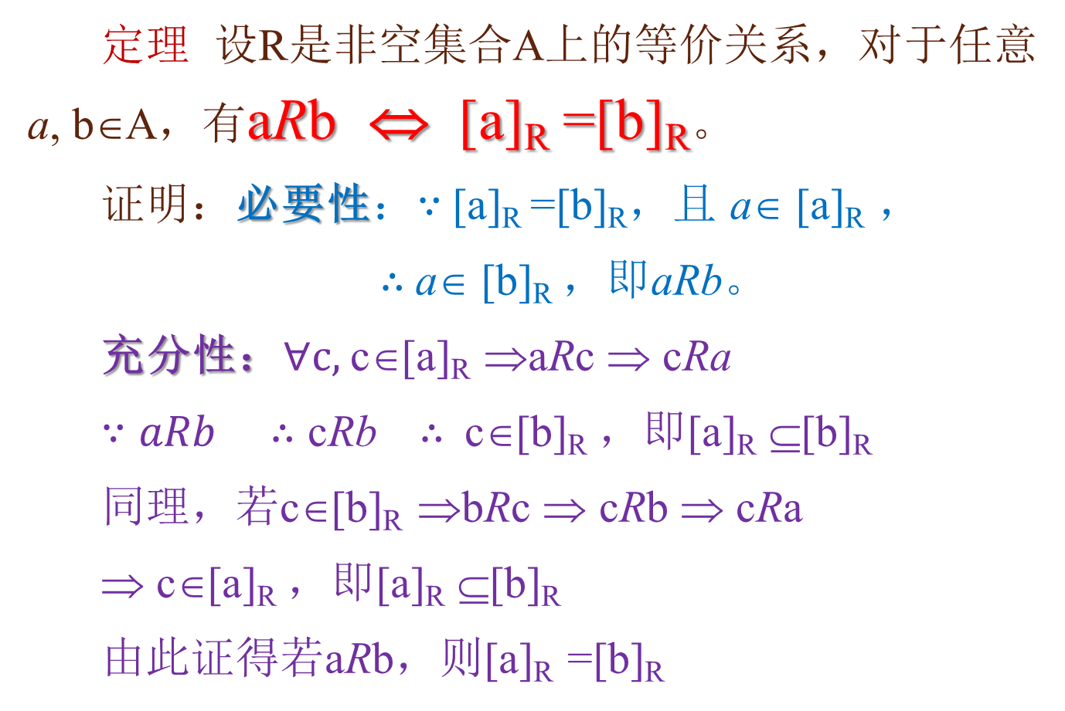
等价关系
等价类
商集
定理 设R是非空集合A上的等价关系，对于任意a, b∈A，有aRb ⇔ [a]_{R} =[b]_{R}。
证明：必要性：$∵$[a]_{R} =[b]_{R}，且 a∈ [a]_{R} ，
$∴$a∈ [b]_{R} ，即aRb。
充分性：$∀c,$ c∈[a]_{R} ⇒aRc ⇒ cRa
$∵aRb ∴$ cRb $∴$ c∈[b]_{R} ，即[a]_{R} ⊆[b]_{R}
同理，若c∈[b]_{R} ⇒bRc ⇒ cRb ⇒ cRa
⇒ c∈[a]_{R} ，即[a]_{R} ⊆[b]_{R}
由此证得若aRb，则[a]_{R} =[b]_{R}

Slide 63
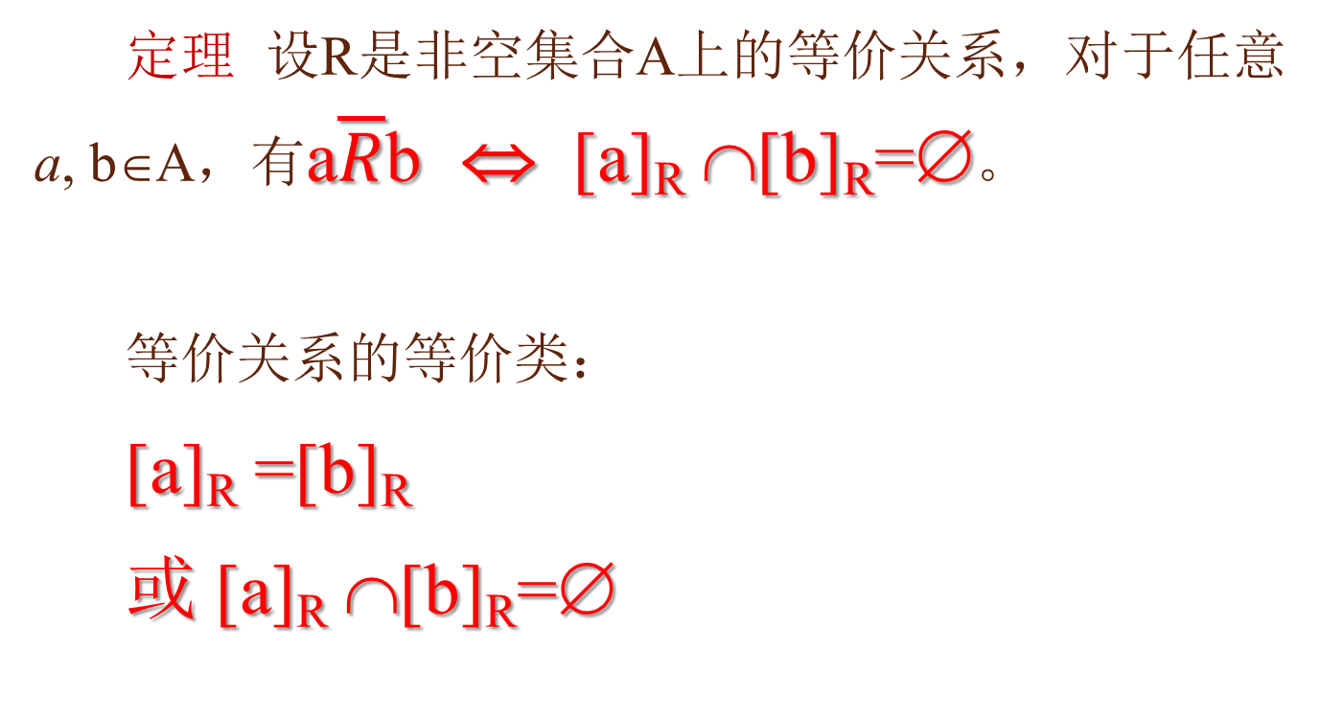
等价关系
等价类
商集
定理 设R是非空集合A上的等价关系，对于任意a, b∈A，有a$\overline{R}$b ⇔ [a]_{R} ∩[b]_{R}=∅。
等价关系的等价类：
[a]_{R} =[b]_{R}
或 [a]_{R} ∩[b]_{R}=∅

Slide 64
等价关系
等价类
商集
[商集]：设R是非空集合A上的等价关系，关于R的等价类的集合
{[a]_{R}| a∈A}
称为A关于R的商集，记为A/R。
A={教室里的同学} R={<x, y> | x与y同性别}
{ [宋龙]_{R}, [孙芳龄]_{R} }
={{教室里的男同学}, {教室里的女同学}}

Slide 65
等价关系
等价类
商集
定理：非空集合A上的等价关系R，决定了A的一个划分，该划分就是商集A/R。
定理：集合A的一个划分确定A的元素间的一个等价关系。
S={S₁, S₂, …, S_{n}} R={<x, y> | x, y在同一分块}
包含三个元素的集合，可以有多少种不同的划分，就有多少种等价关系？
5种
1
1
1
1
1
2
3
2
3
2
3
2
3
2
3
π₁
π₂
π₃
π₄
π₅

Slide 66
等价关系
等价类
商集
A={a, b, c, d, e}, S={{a, b},{c},{d, e}}，求由A的划分S确定的A上的等价关系
R₁={a, b}×{a, b}={<a, a>, <a, b>, <b, a>, <b, b>}
R₂={c}×{c}={<c, c>}
R₃={d, e}×{d, e}={<d, d>, <d, e>, <e, d>, <e, e>}
R= R₁∪R₂∪R₃ ={<a, a>, <a, b>, <b, a>, <b, b>,
<c, c>, <d, d>, <d, e>, <e, d>, <e, e>}

Slide 67
样卷分析
考察知识点：等价关系，等价类，商集
集合的简单运算
解题思路：
空集
A={a,b,c,d,e}
如果划分是A/R={S₁，…，S_{n}}, 那么R=(S₁×S₁)∪…∪(S_{n}×S_{n})。R={<a,a>,<a,b>,<b,a>,<b,b>,<c,c>,<c,d>,<d,c>,<d,d>,<e,e>}
R-S={<c,d>,<d,c>}
A/(R∩S)={{a,b},{c},{d},{e}}

Slide 68
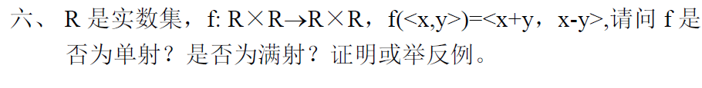
样卷分析
考察知识点：卡氏积，单射，满射
解题思路：根据单射和满射的定义证明，设f：A→B。
（1）如果对任意 b∈B，均有 a∈A，使 b=f(a)，即ran f =B，则称 f 为A到B的满映射(surjection)，简称满射。
（2）如果对任意a₁，a₂∈A , a₁≠a₂ 蕴涵 f(a₁)≠ f(a₂)。则称 f 为A到B的单一映射(injection)， 简称单射。
（3）如果f既是A到B的满射，又是A到B的单射，则称 f 为A到B的双射（bijection）。双射映射也称一一映射。

Slide 69
映射的基本概念
特殊映射类
[映射 functions]：
设A和B是任何两个集合，而 f 是A到B的一个关系（f⊆A×B），
如果对于每一个 a∈A， 都有唯一的 b∈B， 使 <a , b>∈f 。也记为b=f(a).
则称 f 是A到B的映射，记为 f：A→B
当A=A₁×…×A_{n}时，称 f 为n元映射。
映射也称映射（mapping）或变换(transformation）。

Slide 70
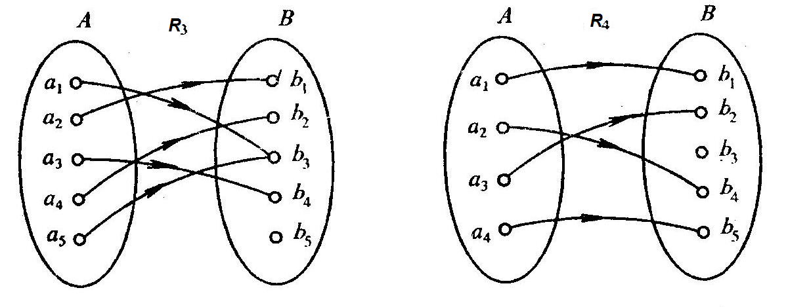
映射的基本概念
特殊映射类
判断下列映射是否是单射、满射、双射？
既不是单射也不是满射
是单射
但不是满射

Slide 71
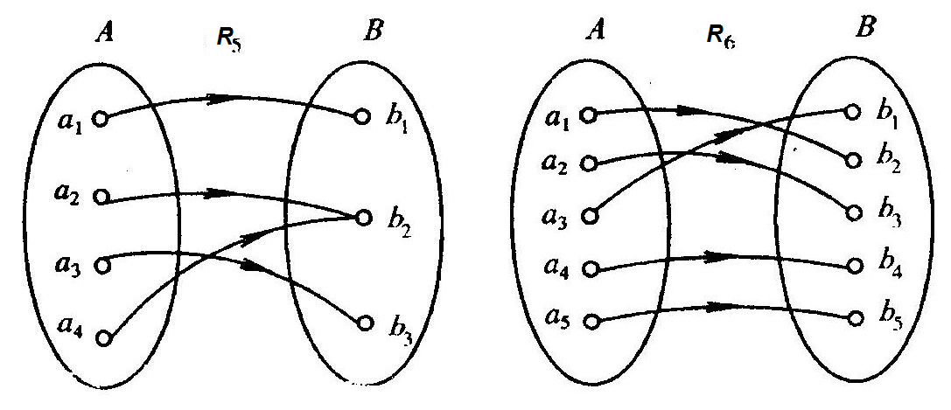
映射的基本概念
特殊映射类
不是单射
是满射
既是单射
又是满射

Slide 72
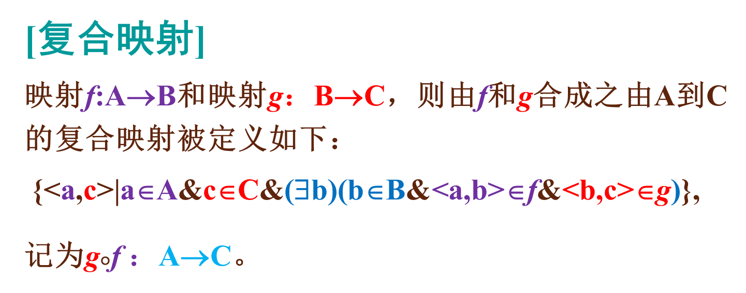
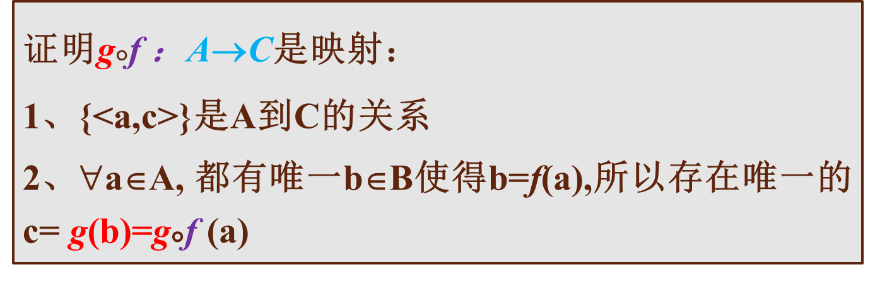
复合映射
逆映射
相关定理
[复合映射]
映射f:A→B和映射g：B→C，则由f和g合成之由A到C的复合映射被定义如下：
{<a,c>|a∈A&c∈C&(∃b)(b∈B&<a,b>∈f&<b,c>∈g)},
记为g$°$f ：A→C。
证明g$°$f ：A→C是映射：
1、{<a,c>}是A到C的关系
2、∀a∈A, 都有唯一b∈B使得b=f(a),所以存在唯一的c= g(b)=g°f (a)

Slide 73
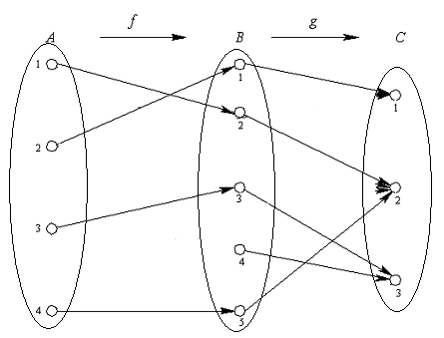
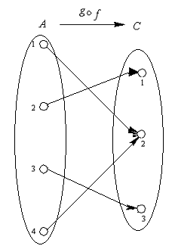
复合映射
逆映射
相关定理
【例1】 设A={1, 2, 3, 4}, B={1, 2, 3, 4, 5}, C={1, 2, 3}。
f : A→B，f={〈1,2〉,〈2,1〉,〈3,3〉,〈4,5〉}
g : B→C，g={〈1,1〉,〈2,2〉,〈3,3〉, 〈4,3〉, 〈5,2〉}
求g。f 。
解: g。f ={〈1,2〉,〈2,1〉,〈3,3〉,〈4,2〉}
用关系图图示g。f ，其中→表示g。f,见图

Slide 74
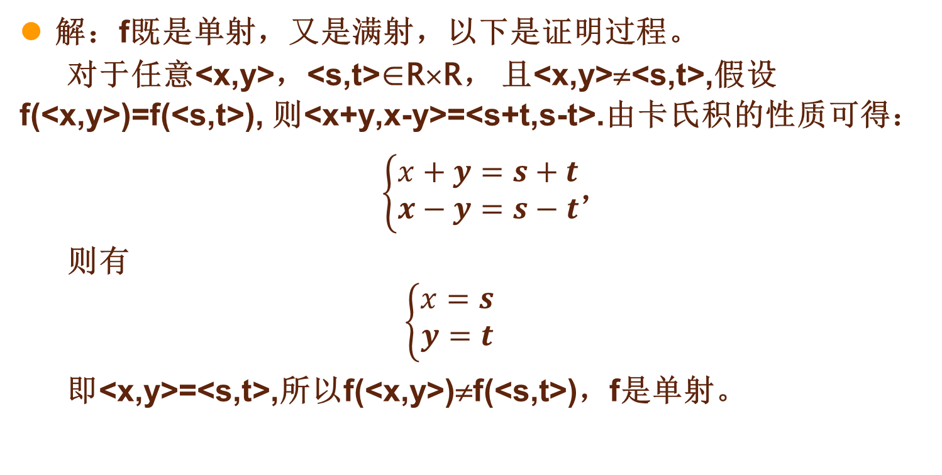
样卷分析
解：f既是单射，又是满射，以下是证明过程。
对于任意<x,y>，<s,t>∈R×R， 且<x,y>≠<s,t>,假设f(<x,y>)=f(<s,t>), 则<x+y,x-y>=<s+t,s-t>.由卡氏积的性质可得：
$\left\{\begin{aligned}x+y=s+t \\ x−y=s−t\end{aligned}\right.$，
则有
$$\left\{\begin{aligned}x=s \\ y=t\end{aligned}\right.$$
即<x,y>=<s,t>,所以f(<x,y>)≠f(<s,t>)，f是单射。

Slide 75
复合映射
逆映射
相关定理
[逆映射]
设 f:A→B是一个双侧可逆映射，则称左逆映射和右逆映射为f： A→B的逆映射，记为 f ⁻¹：B→A 。
[逆映射的另一种定义]
设 f:A→B是一个双射，则称其逆关系 f ^{c}为 f 的逆映射，记为 f ⁻¹：B→A。
由逆映射的定义知， 若f(a)＝b， 则有f ⁻¹(b)＝a。
逆映射是双射么？

Slide 76
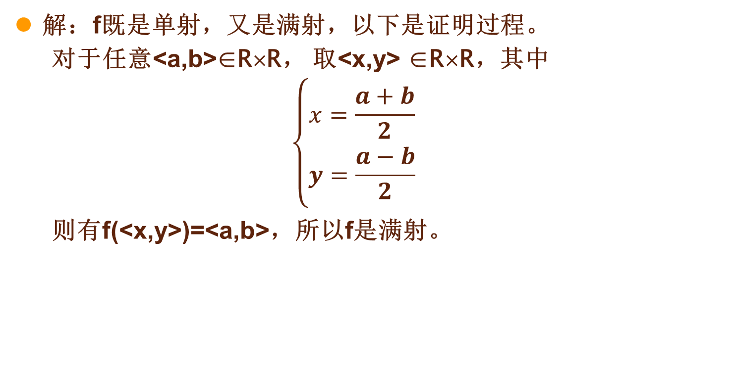
样卷分析
解：f既是单射，又是满射，以下是证明过程。
对于任意<a,b>∈R×R， 取<x,y> ∈R×R，其中
$$\left\{\begin{aligned}x=\frac{a+b}{2} \\ y=\frac{a−b}{2}\end{aligned}\right.$$
则有f(<x,y>)=<a,b>，所以f是满射。

Slide 77

样卷分析
考察知识点：双射，幂集
解题思路：构造性出一个映射，分别证明该映射是单射和满射
解：令f:A→B是双射，构造映射Q：P(A)→P(B), 对于任意S∈P(A),Q(S)={f(a)|a∈S}.
对于任意S₁，S₂∈P(A),且S₁≠S₂，那么存在元素a∈A满足a∈S₁且a∉S₂, 或者a∉S₁且a∈S₂，假设Q(S₁)=Q(S₂),那么有f(a)∈Q(S₁)且f(a)∈Q(S₂)，因为f是双射，所以a∈S₁且a∈S₂,矛盾，因此Q(S₁)≠Q(S₂),Q是单射。
对于任意T∈P(B),取S={a|b∈T&a=f⁻¹(b)}∈P(A),则有T=Q(S),所以Q是满射。
综上，Q ：P(A)→P(B)是双射

Slide 78
幂集的性质
[幂集(power set)]给定集合A，由集合A的所有子集为元素组成的集合,称为A的幂集,记作P (A)
P (A)={x|x⊆A}
注意: x∈P (A) ⇔ x⊆A
密集是集合的集合，其元素是集合
例如: A={a,b},
P (A)={∅,{a},{b},{a,b}}.

Slide 79
幂集的性质
如果有限集合A有n个元素，则幂集P (A)有多少个元素？
2^{n}
幂集的编码： S={a, b, c}
P (S)={S_{j} | j∈J}
J={i | i是二进制数且000≤i ≤ 111}
如：S₃=S₀₁₁={b, c}, S₄=S₁₀₀={a}.
P (S)={S₀, S₁, …, S₂^{n}₋₁}

Slide 80
幂集的性质
性质1 A⊆B⇔P (A)⊆ P (B)
性质2 P (A)∪P (B)⊆ P (A∪B)
性质3 P (A)∩P (B)=P (A∩B)
性质4 P (A-B) ⊆(P (A)- P (B))∪{∅}

Slide 81
幂集的性质
性质1 A⊆B⇔P (A)⊆ P (B)
证明： (⇒)∀x∈P(A)，于是x⊆A,因为A⊆B，于是x⊆B，则x∈P (B) ,所以P (A)⊆ P (B).
(⇐) ∀x∈A,于是{x}∈ P(A),因为P (A)⊆ P (B)，那么{x}∈P (B)，即{x}⊆B，于是x∈B，所以A⊆B。

Slide 82
幂集的性质
性质2 P (A)∪P (B)⊆ P (A∪B)
证明： ∀x∈P(A)∪P(B)，于是x⊆A或x⊆B，于是x⊆A∪B，则x∈P (A∪B) .
[思考]能否给出反例，说明等号不成立？
A={1,2},B={a}
P (A)∪P (B)={∅,{1},{2},{1,2},{a}};
P (A∪B)={∅,{1},{2},{1,2},{a},
{1,a},{2,a},{1,2,a} }

Slide 83
幂集的性质
性质3 P (A)∩P (B)=P (A∩B)
证明： (⇒)∀x∈P(A)∩P(B)，于是x⊆A且x⊆B，于是x⊆A∩B，所以x∈P (A∩B).
(⇐) ∀x∈P(A∩B),于是x⊆A∩B,那么x⊆A且x⊆B，所以x∈P(A)∩P(B)。

Slide 84
幂集的性质
性质4 P (A-B) ⊆(P (A)- P (B))∪{∅}
证明： ∀x∈P(A-B)，于是x⊆A-B.
当x=∅时, 有x∈(P (A)- P (B))∪{∅}.
当x≠∅时, 有x⊆A且x⊄B，所以x∈P(A)且x∉P(B),即x∈(P (A)- P (B)).
综上，P (A-B) ⊆(P (A)- P (B))∪{∅}.

Slide 85
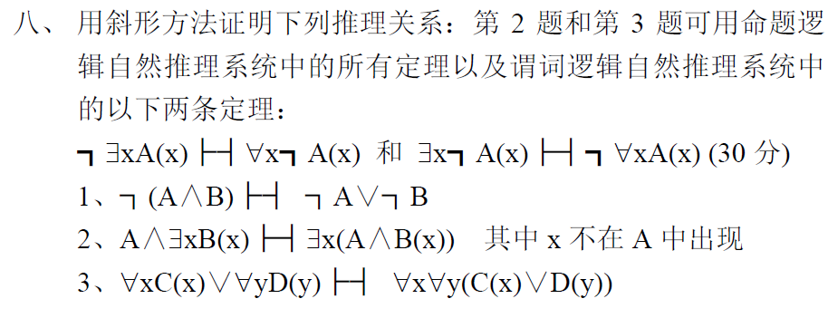
样卷分析
考察知识点：命题逻辑的自然推理系统
谓词逻辑的自然推理系统
解题思路：分析题型：1.结论是析取式，用析取引入律
2.结论有存在量词，用存在量词引入律
3.全称量词消去律，全称量词引入律

Slide 86
4-5.1 命题逻辑的自然推理系统
“我们要造成这样的一个结果——使所有的推理错误都只成为计算的错误。这样当争论发生时，两个哲学家用不着辩论，只要把笔拿在手里，在计算器坐下，异口同声说：“让我们计算下吧！””.
------数理逻辑奠基者 莱布尼兹
莱布尼兹的设想：
第一，建立一种精准的通用语言
第二，在这个通用语言基础上，给出一种推理演算系统

Slide 87
4-5.1 命题逻辑的自然推理系统
[推理]从前提推出结论的思维过程.
[形式推出]设A₁, A₂, A₃, .…, A_{n} ,A是命题合式公式， A₁, A₂, A₃, .…, A_{n} ,可以形式地推出（应用多个推导规则后可以推导出）Ａ，记为
A₁, A₂, A₃, ...., A_{n}┣A
称A₁, A₂, A₃, .…, A_{n}是A的形式前提（前提，假设），A是A₁, A₂, A₃, .…, A_{n}的形式结论（有效结论）.
说明：考虑的是推理的形式结构的有效性

Slide 88
4-5.1 命题逻辑的自然推理系统
[例] 前提：如果输入是整数，那么输出是布尔值；
输出不是布尔值；
结论：输入不是整数。
p：输入是整数
q：输出是布尔值
写成： p→q,¬q┣ ¬p

Slide 89
推理规则
斜形证明
谓词逻辑的16条形式推理规则：
第一部分：命题逻辑的12条形式推理规则
将命题公式推广到谓词公式
第二部分：量词的4条形式推理规则
全称量词消去律（∀₋）
全称量词引入律（∀₊）
存在量词消去律（∃₋）
存在量词引入律（∃₊）

Slide 90
4-5.1 命题逻辑的自然推理系统
[记号的说明]
原有记号 | 简化记号
Γ┣B₁& Γ┣B₂&……& Γ┣B_{n} | Γ┣B₁，B₂,……，B_{n}
∅┣A | ┣A
∅┣B₁，B₂,……，B_{n} | ┣B₁，B₂,……，B_{n}
Γ₁┣ Γ₂& Γ₂┣ Γ₃ | Γ₁┣ Γ₂┣ Γ₃
Γ₁┣┫ Γ₂ | Γ₁┣ Γ₂&Γ₂┣ Γ₁

Slide 91
4-5.1 命题逻辑的自然推理系统
12条形式推理规则（1-3）
名称 | 推理规则 | 解释
肯定前提律 ∈ | A₁, A₂, A₃, ...., A_{n}┣A_{i} i=1,2, ...., n | 每个前提都可作为全部前提的结论
传递律 τ | Γ┣∆┣A⇒Γ┣A ∆≠∅ | 由一定前提推出某些结论，且这些结论可以推出新结论，那么原本的前提就可以推出新结论。
增加前提律 τ₀ | ┣A⇒∆┣A ∆≠∅ | 如果不加前提就可推导出结论，那么增加前提后仍然可以推导出该结论
在斜形证明时隐藏不明示。
Γ, ∆可为任意合式公式序列，A,B可为任意合式公式

Slide 92
4-5.1 命题逻辑的自然推理系统
12条形式推理规则（4-6）
名称 | 推理规则 | 解释
反证律 ¬ | Γ, ¬A┣B, ¬B ⇒Γ┣A | 在一定的前提下，如果A不成立则推出矛盾，因此在这些前提下，A成立。
蕴涵词消去律 →₋ | A→B，A┣B | 如果A可以推导出B成立，且前提A成立，那么B成立。
蕴涵词引入律 →₊ | Γ，A┣B ⇒Γ┣A→B | 如果在一定的前提下，增加前提A，可以推出B，那么在这些前提下，可以推出A蕴涵B。
对于两元联结词，都有引入和消去律

Slide 93
4-5.1 命题逻辑的自然推理系统
12条形式推理规则（7-10）
名称 | 推理规则 | 解释
合取词消去律 ∧₋ | A∧B┣A,B | 如果A且B成立，那么可以推导出A成立，还可以推导出B成立。
合取词引入律 ∧₊ | A, B┣A∧B | 如果A为真，且B为真，那么A且B为真。
析取词消去律 ∨₋ | A┣C, B┣C ⇒A∨B┣ C | 如果由A可以推导出C，且由B可以推导出C，那么A或B可以推导出C。
析取词引入律 ∨₊ | A┣A∨B B┣A∨B | 如果A为真，那么A或B为真，B为任意命题。如果B为真，那么A或B为真，A为任意命题。
名称 | 推理规则 | 解释
合取词消去律 →₋ | A∧B┣A,B | 如果A且B成立，那么可以推导出A成立，还可以推导出B成立。
合取词引入律 →₊ | A, B┣A∧B | 如果A为真，且B为真，那么A且B为真。
名称 | 推理规则 | 解释
合取词消去律 →₋ | A∧B┣A,B | 如果A且B成立，那么可以推导出A成立，还可以推导出B成立。
合取词引入律 →₊ | A, B┣A∧B | 如果A为真，且B为真，那么A且B为真。
析取词消去律 →₋ | A∨B┣ A,B
析取词引入律 →₊ | A,B┣A∨B

Slide 94
4-5.1 命题逻辑的自然推理系统
12条形式推理规则（11-12）
名称 | 推理规则 | 解释
等值词消去律 ↔₋ | A↔B，A┣B A↔B，B┣A | 如果A是B的充分必要条件，且A成立，可以推导出B成立。同理，B成立时，可推导出A成立。
等值词引入律 ↔₊ | Γ，A┣B Γ，B┣A ⇒Γ┣A↔B | 如果在一定的前提下，由A可以推出B，且由B可以推出A，那么在这些前提下，A是B的充分必要条件。
有些教材默认A↔B=A→B&B→A，那么等值词消去律和引入律可直接由蕴涵词的消去律和引入律推出。

Slide 95
推理规则
斜形证明
13. 全称量词消去律（∀₋）：
∀x A(x)┣ A(a)
说明： A(x)是指包含x的公式，如P（x）,L(x,y)等
理解：A(x)对个体域中所有个体都成立，那么对于具体
的a而言必然也成立
使用此规则时要注意：
（1）x是∀x A(x)中的约束变元；
（2）a是个体域中的某个任意的个体;
（3）∀x A(x)去掉全称量词∀x，将约束变元x替换为a;
举例：∀x(A(x)→∃yB(y)) ┣
合取消去律
A(a)→∃yB(y)

Slide 96
推理规则
斜形证明
14.全称量词引入律（∀₊）：
Γ┣A(a)，a不在Γ中出现 ⇒ Γ┣∀x A(x)
理解：在一定的前提下，如果可以证明论域中的任取
个体a都满足性质A，那么可以得到∀x A(x)
使用此规则时注意:
1. a是论域里任意的一个个体, 且不受前提Γ的约束
2. 取x是个体变元，且不是任何公式的自由变元
举例：┣P(a)→Q(a)⇒
p┣Q(x,a), p是命题⇒
合取引入律
┣ ∀x(P(x)→Q(x))
p┣∀yQ(x,y)
Notes:
a是论域中的任意一个个体，就是说a的选择跟前提无关，这点用“a不在Γ中出现”
举例：R(x)∧L(x,0) ⊢ A(x) ⇒R(x)∧L(x,0) ⊢ ∀x A(x)
R(x): x∈R
L(x,y): x>y
A(x): |x|=x

Slide 97
推理规则
斜形证明
15. 存在量词消去律（∃₋）：
A(a)┣B，a不在B中出现 ⇒∃x A(x)┣B
理解：如果可以证明论域中的任取个体a，都可以在前提A(a)下推导出B，那么，只要存在一个个体x满足前提A(x)，就可以推导出B。
使用此规则时注意:
(1) a是论域中任意的个体，结论B与个体a无关
(2) 取x是个体变元，且不是任何公式的自由变元
举例：A(a)┣ ∃x B(x, y)⇒
析取消去律
∃zA(z)┣∃x B(x, y)

Slide 98
推理规则
斜形证明
16. 存在量词引入律（∃₊）：
A(a)┣∃x A(x)，A(x)是部分x替换a所得
∃x A(x)┣A(a), a是特定的， a不出现在A（x）
理解：个体域中的某个特定的个体a满足A，那么存
在一个个体x满足A。
使用此规则时应注意：
1. a是使P为真的特定个体，并不是任意的
2. ∃xA(x)，∃xQ(x)能得到A(a)，Q(d)，A(a)∧Q(d)；但是
无法推出A(a)∧Q(a)，因为这里的a不是任意的，指表
示有一个特定的.
举例：P（x）:x是素数 P（2）┣
析取引入律
∃xP(x)

Slide 99
4-5.1 命题逻辑的自然推理系统
[说明]
Γ, ∆可为任意合式公式序列，A,B可为任意合式公式.
N个前提的顺序是可以调换的，由肯定前提律保证的。例：A，B，C┣Γ等价于C, A,B┣Γ。
推理规则分为两类：第一类（6条）是直接生成：肯定前提律（∈），合取词消去律（ ∧₋ ），合取词引入律（ ∧₊ ），蕴涵词消去律（ →₋ ），析取词引入律（ ∨₊ ），等值词消去律（ ↔₋ ）；第二类（6条）是推理运算：传递律（τ），增加前提律（τ₀），反证律（¬），析取词消去律（ ∨₋ ），蕴涵词引入律（ →₊ ），等值词引入律（ ↔₊ ）。

Slide 100
4-5.1 命题逻辑的自然推理系统
[总结]
为了证明Γ┣A∧B，需要证明Γ┣A，和Γ┣B，然后用合取词引入律。
为了证明A∨B┣Γ，需要证明A┣Γ，和B┣Γ，然后用析取词消去律。
为了证明Γ┣A→B，可引入假设A，证明Γ，A┣B，然后用蕴涵词引入律。
为了证明Γ┣A，可引入假设¬A，证明Γ， ¬A ┣B， ¬B，然后用反证律。
……

Slide 101
4-5.1 命题逻辑的自然推理系统
[定理2] 证明：A┣B → A
证明：A，B┣A （∈，肯定前提律）
A┣B → A （→₊，蕴涵词引入律）

Slide 102
4-5.1 命题逻辑的自然推理系统
[定理3] A→B，B→C┣A→C （→传递律）
证明：
A→B，B→C,A├ A→B
A→B，B→C,A├ A
A→B,A├ B
A→B，B→C,A├ B
A→B，B→C,A├ B→C
B→C,B├ C
A→B，B→C,A├ C
A→B，B→C├ A→C
(∈)
(∈)
(→₋)
(1,2,3,τ)
(∈)
(→₋)
(4,5,6,τ)
(7,→₊)

Slide 103
4-5.1 命题逻辑的自然推理系统
[定理5] A, ¬A ┣B (矛盾推出一切)
证明：
[定理6] A┣¬A→B
[定理7] ¬A┣A→B
A,┐A,┐B├ A
A,┐A,┐B├ ┐A
A,┐A,┐B├ A,┐A
A,┐A├ B
(∈)
(∈)
(合并)
(3,┐)

Slide 104
4-5.2 斜形证明
如果A├C且B├C，则A∨B├C （∨₋）
[定理23]如果Γ，A├C且Γ，B├C，则
Γ，A∨B├C (∨₋)
（∃₋）：A(a)┣B，a不在B中出现 ⇒∃x A(x)┣B
Th1 Γ, A(a)┣B，a不在B中出现&a不在Γ中出现
⇒ Γ, ∃x A(x)┣B

Slide 105
4-5.1 命题逻辑的自然推理系统
[定理9]Γ,A├B,┐B⇒Γ├┐A (┐+,归缪律）
证明：
Γ,┐┐A├ ┐┐A
┐┐A├ A
Γ,┐┐A├ A
Γ,┐┐A├ Γ
Γ,A├ B,┐B
Γ,┐┐A├ B,┐B
Γ├ ┐A
(∈)
(Th8├)
(1,2,τ)
(∈)
(已知)
(3,4,5,τ)
(6,┐)

Slide 106
4-5.1 命题逻辑的自然推理系统
[定理9]Γ,A├B,┐B⇒Γ├┐A (┐+,归缪律）
证明：
Γ,┐┐A├ ┐┐A
Γ,┐┐A├ A
Γ,┐┐A├ Γ
Γ,┐┐A├ B,┐B
Γ├ ┐A
┐┐A├ A
Γ,A├ B,┐B

Slide 107
4-5.2 斜形证明
[斜形证明格式]
假设必须消除
A1
. A2
. . A3
. . B1
. . B2
. B3
. B4
B5
(已知)
(假设)
(假设)
A1,A2,A3├ B1
A1,A2,A3├ B2
A1,A2├ B3
A1,A2├ B4
A1├ B5
B1也可只由A3推出
或B1只由A2和A3推出
B2也可只由B1推出
肯定前提律，传递律，增加前提律，不明示

Slide 108
4-5.2 斜形证明
[定理9]Γ,A├B,┐B⇒Γ├┐A (┐+,归缪律）
证明：
Γ
┐┐A
A
B
┐B
¬A
Γ,┐┐A├ ┐┐A
┐┐A├ A
Γ,┐┐A├ A
Γ,┐┐A├ Γ
Γ,A├ B,┐B
Γ,┐┐A├ B,┐B
Γ├ ┐A

Slide 109
4-5.2 斜形证明
[定理3] A→B，B→C├ A→C （→传递律）
A→B (已知)
B→C (已知)
. A (假设)
. A→B (∈)
. B (3,4,→₋)
. B→C (∈)
. C (5,6,→₋)
A→C (3,7,→₊)
A→B,B→C,A├ A→B
A→B,B→C,A├ B
A→B,B→C,A├ B→C
A→B,B→C,A├ C
A→B,B→C├ A→C

Slide 110
推理规则
斜形证明
 | 推理规则 | 斜形证明
∀₊ | Γ┣A(a)，a不在Γ中出现 Γ┣∀x A(x) | Γ . . A(a) 取a∉1 ∀xA(x) (4,∀+)
∃₋ | A(a)┣B，a不在B中出现 ⇒∃x A(x)┣B | A(a) (假设)取a∉3 . B .∃xA(x) (前提) .B (1,4,∃-)
A不在Γ中出现
注意：1. ∃x A(x)┠A(a) 是不对的，类比A∨B┠A是不对的
2.在∀+ ∃- 的应用中，a的范围有限制

Slide 111
斜形证明
[斜形证明类型1：Γ┣A→B]
Γ,A├ B
Γ├ A→B (→₊)
Γ （已知）
. A （假设）
. .
. .
. .
. B
A→B （2,6，→₊）

Slide 112
斜形证明
[斜形证明类型2：Γ┣A]
Γ (已知)
. ┐A (假设)
. .
. B
. .
. ┐B
A (2,4,6,┐)
Γ,┐A├ B
Γ,┐A├ ┐B
Γ├ A (┐)
[斜形证明：Γ┣A∧B]分别证明Γ┣A， Γ┣B

Slide 113
斜形证明
[斜形证明类型3：A∨B┣C]
. . . . A
. . . . .
. . . . C
. . B
. . C
A∨B
C (3,5, ∨_)
A├ C，B├ C
⇒A∨B├ C (∨_)

Slide 114
斜形证明
[斜形证明类型4：Γ，∃xA(x)┣B]
Γ (前提)
. . . . A(a) （假设,a∉1,a∉4）
. . . . .
. . . . B
. . ∃xA(x) (前提)
. . B (2,5,Th1)

Slide 115
斜形证明
[斜形证明类型5：Γ┣∀xA(x)]
Γ (前提)
. . . ¬A(a) （假设,a∉1）
. . .
. . . B
. . . ¬ B
A(a) (2,4,5,¬)
∀xA(x) (1,6,∀+)

Slide 116
推理规则
斜形证明
Th8: ∀x A(x)├┤¬∃x ¬ A(x)
证明：
├
∀xA(x) (已知)
∃x¬A(x) (假设)
¬A(a) (假设，a∉6)
A(a) (1,∀+)
¬∃x¬A(x) (3,4,A,¬A┠B)
¬∃x¬A(x) (2,5,¬)

Slide 117
推理规则
斜形证明
Th8: ∀x A(x)├┤ ¬∃x ¬ A(x)
证明：
┫
¬ ∃x¬A(x) (已知)
¬A(a) (假设)
∃x¬A(x) (2,∃+)
A(a) (1,3,¬)
∀xA(x) (4,∀+)

Slide 118
推理规则
斜形证明
Th9: ∃x A(x)├┤¬ ∀x ¬ A(x)
证明：
├
1. | ∃xA(x) |  |  | (前提)
2. |  | A(a) |  | (假设，a∉6)
3. |  |  | ∀x ¬ A(x) | (假设)
4. |  |  | ¬ A(a) | (3，∀-)
5. |  | ¬∀x ¬ A(x) |  | (2,3,4, ¬+)
6. | ¬∀x ¬ A(x) |  |  | (2,5,∃- )

Slide 119
推理规则
斜形证明
Th9: ∃x A(x)├┤¬ ∀x ¬ A(x)
证明：
┨
1. | ¬∀x ¬ A(x) |  |  | (前提)
2. |  | ¬∃xA(x) |  | (假设)
3. |  |  | A(a) | (假设,a∉1,2)
4. |  |  | ∃xA(x) | (3，∃+)
5. |  | ¬A(a) |  | (2,3,4, ¬+)
6. |  | ∀x ¬ A(x) |  | (1,2,5,∀+)
7. | ∃xA(x) |  |  | (1,2,6, ¬)

Slide 120
斜形证明错误解析
Th15: A→∀xB(x)├┤∀x(A→B(x)) x∉A
├
A→∀xB(x) (已知)
A→B(a) (1,∀-)取a∉1
∀x(A→B(x)) (2,∀+)
无相关定理
A→∀xB(x) (已知)
A (H)
∀xB(x) (1,2,→-)
B(a) (3,∀-)取a∉1
A→B(a) (4,→+)
∀x(A→B(x)) (5,∀+)
5要左对齐

Slide 121
斜形证明错误解析
Th15: A→∀xB(x)├┤∀x(A→B(x)) x∉A
├
A→∀xB(x) (已知)
A (H)
∀xB(x) (1,2,→-)
B(a) (3,∀-)取a∉1
A→B(a) (4,→+)
∀x(A→B(x)) (5,∀+)

Slide 122
斜形证明错误解析
Th15: A→∀xB(x)├┤∀x(A→B(x)) x∉A
├
A→∀xB(x) (已知)
┐(A→B(a)) (H)取a∉1
A,┐B(a) (2,┐(A→B)├A,┐B)
∀x┐B(x) (3,∀+)
┐∃xB(x) (4,∀x┐B(x)├┐∃xB(x))
∀xB(x) (1,3,→-)
∃xB(x) (6,∀xB(x)├∃xB(x))
A→B(a) (2,5,┐)
∀x(A→B(x)) (5,∀+)
不能直接利用

Slide 123
斜形证明错误解析
Th15: A→∀xB(x)├┤∀x(A→B(x)) x∉A
├
A→∀xB(x) (已知)
┐(A→B(a)) (H)取a∉1
A,┐B(a) (2,┐(A→B)├A,┐B)
∀xB(x) (1,3,→-)
B(a) (3,∀-)
A→B(a) (2,5,┐)
∀x(A→B(x)) (5,∀+)

Slide 124
斜形证明错误解析
Th15: A→∀xB(x)├┤∀x(A→B(x)) x∉A
┤
∀x(A→B(x)) (已知)
A→B(a) (1,∀-)取a∉1
A→∀xB(x) (2,∀+)
不能直接利用

Slide 125
斜形证明错误解析
Th15: A→∀xB(x)├┤∀x(A→B(x)) x∉A
┤
∀x(A→B(x)) (已知)
A→B(a) (1,∀-)取a∉1
┐(A→∀xB(x)) (H)
A,┐∀xB(x) (3,┐(A→B)├A,┐B)
∃x┐B(x) (4,┐∀xB(x)├∃x┐B(x))
B(a) (3,2,→-)
┐B(a) (5,∃-)
A→∀xB(x) (3,6,7, ┐)
∃-的典型错误用法

Slide 126
斜形证明错误解析
Th15: A→∀xB(x)├┤∀x(A→B(x)) x∉A
┤
∀x(A→B(x)) (已知)
A→B(a) (1,∀-)取a∉1
A (H)
B(a) (3,2,→-)
∀xB(x) (4,∀+)
A→∀xB(x) (3,5,→+)

Slide 127
斜形证明错误解析
Th16: A→∃xB(x)├┤∃x(A→B(x)) x∉A
├
A→∃xB(x) (已知)
A (H)
∃xB(x) (1,2,→-)
B(a) (3, ∃-)
A→B(a) (1,∀-)
∃x(A→B(x)) (3,2,∃+)
∃-的典型错误用法

Slide 128
斜形证明错误解析
Th16: A→∃xB(x)├┤∃x(A→B(x)) x∉A
├
A→∃xB(x) (已知)
A (H)
∃xB(x) (1,2,→-)
┐B(a) (H) 取a∉1
∀x┐B(x) (3,2,∀+)
┐∃xB(x) (5,TH..)
B(a) (4,6,3,┐)
A→B(a) (1,∀-)
∃x(A→B(x)) (3,2,∃+)
不能直接利用∀+

Slide 129
斜形证明错误解析
Th16: A→∃xB(x)├┤∃x(A→B(x)) x∉A
├
A→∃xB(x) (已知)
A (H)
∃xB(x) (1,2,→-)
B(a) (H) 取a∉1,2
B(a) (4,∈)
B(a) (4,5, ∃-)
A→B(a) (2,6 →+)
∃x(A→B(x)) (7,∃+)
假设的典型错误用法

Slide 130
斜形证明错误解析
Th16: A→∃xB(x)├┤∃x(A→B(x)) x∉A
├
A→∃xB(x) (已知)
┐∃x(A→B(x)) (H)
∀x┐(A→B(x)) (2,TH..)
┐(A→B(a)) (3,∀-)取a∉1,2
A,┐B(a) (5,TH..)
∀x┐B(x) (3,2,∀+)
┐∃xB(x) (6,TH..)
∃xB(x) (1,5,→-)
∃x(A→B(x)) (2,7,8,┐)

Slide 131
斜形证明错误解析
Th16: A→∃xB(x)├┤∃x(A→B(x)) x∉A
┤
∃x(A→B(x)) (已知)
A→B(a) (H) 取a∉1
A (H)
B(a) (2,3,→-)
∀xB(x) (5,∀+)
∃xB(x) (6,TH..)
A→∃xB(x) (1,5,→+)
A→∃xB(x) (2,7,∃-)
∀+要求a不在前提中出现

Slide 132
样卷分析
考察知识点：命题逻辑的自然推理系统
谓词逻辑的自然推理系统
解题思路：分析题型：1.结论是析取式，用析取引入律
2.结论有存在量词，用存在量词引入律
3.全称量词消去律，全称量词引入律

Slide 133
4-5.2 斜形证明
[定理36] ┐(A∧B)├┤ ┐A∨┐B
证明:├
1 ┐(A∧B) (已知)
2 . ┐ (┐A∨┐B) (假设)
3 . . ┐A (假设)
4 . . ┐A∨┐B (3,∨₊)
5 . A (2,4,¬)
6 . . ┐B (假设)
7 . . ┐A∨┐B (6,∨₊)
8 . B (2,7,¬)
9 . A，B (5,8,合并)
10 . A∧B (9,∧₊)
11┐A∨┐B (1,10, ¬)

Slide 134
样卷分析
[定理36] ┐(A∧B)├┤ ┐A∨┐B
证明:┫
1 ┐A∨┐B (前提)
2 . . ┐A (假设)
3 . . . A∧B (假设)
4 . . . A (∧₋)
5 . . ┐(A∧B) (2,4,¬)
6 . ┐B (假设)
7 . . A∧B (假设)
8 . . B (∧₋)
9 . ┐(A∧B) (6,8,¬)
10 ┐(A∧B) (5,9, ∨₋)

Slide 135
样卷分析
2. A ∧∃xB(x)┠┨ ∃x (A ∧B(x)), x∉A
证明：┠
1. | A ∧∃xB(x) |  | (前提)
2. | A |  | (1，∧-)
3. | ∃xB(x) |  | (1，∧- )
4. |  | B(a) | (假设，a∉1)
5. |  | A ∧B(a) | (2,4, ∧+ )
6. |  | ∃x(A ∧B(x)) | (5,∃+ )
7. | ∃x(A ∧B(x)) |  | (4,6,∃- )

Slide 136
样卷分析
2. A ∧∃xB(x)┠┨ ∃x (A ∧B(x)), x∉A
证明：┨
1. | ∃x(A ∧B(x)) |  | (前提)
2. |  | A ∧B(a) | (假设，a∉1)
3. |  | A | (2，∧- )
4. |  | B(a) | (2，∧- )
5. |  | ∃xB(x) | (4, ∃+ )
6. |  | A ∧∃xB(x) | (3,5, ∧+ )
7. | A ∧∃xB(x) |  | (1,6,∃- )

Slide 137
样卷分析
3. ∀xC(x)∨∀yD(y)┠┨ ∀x∀y (C(x) ∨D(y))
证明：┠
1. | ∀xC(x)∨∀yD(y) |  |  | (前提)
2. |  |  | ∀xC(x) | (假设)
3. |  |  | C(a) | (2，∀-，a∉1)
4. |  |  | C(a) ∨D(b) | (3，∨+, b∉1)
5. |  |  | ∀y(C(a)∨D(y)) | (4, ∀+ )
6. |  |  | ∀x∀y (C(x)∨D(y)) | (5, ∀+ )
7. |  | ∀yD(y) |  | (假设)
8. |  | D(b) |  | (7，∀-，b∉1)
9. |  | C(a) ∨D(b) |  | (8，∨+, a∉1)
10. |  | ∀y(C(a)∨D(y)) |  | (9, ∀+ )
11. |  | ∀x∀y (C(x) ∨D(y)) |  | (10, ∀+ )
12. | ∀x∀y (C(x)∨D(y)) |  |  | (2,6,7,11, ∨- )

Slide 138
样卷分析
3. ∀xC(x)∨∀yD(y)┠┨ ∀x∀y (C(x) ∨D(y))
证明：┨
1. | ∀x∀y (C(x)∨D(y)) |  |  | (前提)
2. | C(a) ∨D(b) |  |  | (∀-, a∉1, b∉1)
3. |  |  | C(a) | (假设)
4. |  |  | ∀xC(x) | (3，∀+)
5. |  |  | ∀xC(x)∨∀yD(y) | (4, ∨+ )
6. |  | D(b) |  | (假设)
7. |  | ∀yD(y) |  | (6，∀+)
8. |  | ∀xC(x)∨∀yD(y) |  | (7, ∨+ )
9. | ∀xC(x)∨∀yD(y) |  |  | (3，5,6,8，∨-)

